Slide 1
Vortrag Ökologische Infrastruktur – Einleitung für Vortragende
Liebe Referierende
Nachfolgend finden Sie den Standardvortrag zur Ökologischen Infrastruktur, zu jeder Folie erhalten Sie ergänzende Notizen als Sprech-Vorschlag für die jeweilige Folie. Auf der Vorstellungsfolie zu Beginn können Sie sich gerne selbst vorstellen und ggf. Ihren Kantonalverband oder Ihre Sektion.
Je nach Ihrem Sprechstil dauert die gesamte Version mindestens 60 Minuten. Sie können jedoch gerne Folien löschen oder Folien ergänzen, z.B. mit Beispielen aus Ihrer Region. Die Folien, die wir aus Zeitgründen am ehesten für verzichtbar halten, haben wir bei der jeweiligen Folie unter den Notizen mit *** markiert. Wenn Sie all diese markierten Folien weglassen, dauert der Vortrag ca. 30 – 40 Minuten (je nach Sprechweise).
Sollten Sie Fragen haben, können Sie sich gerne bei BirdLife Schweiz melden, wir helfen gerne weiter! (Kontakt siehe Notizspalte)
Notes:
Ansprechpersonen für die Ökologische Infrastruktur bei BirdLife Schweiz:
Franziska Wloka: franziska.wloka@birdlife.ch
Anne-Lena Wahl: anne-lena.wahl@birdlife.ch

Slide 2
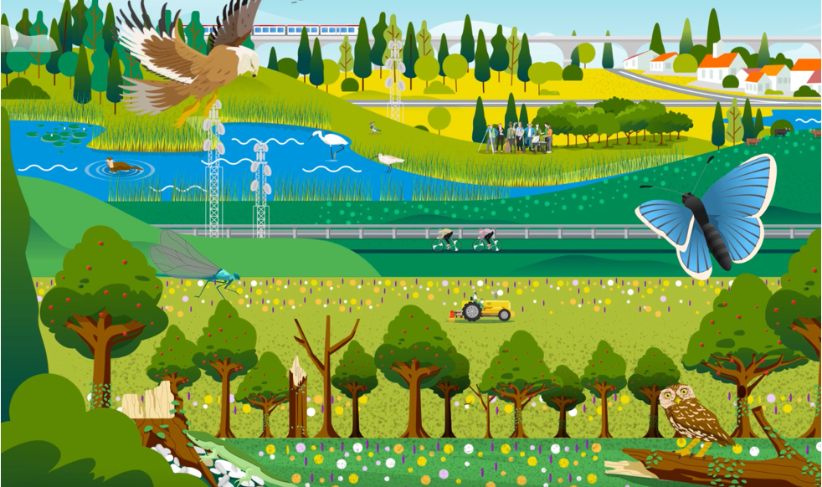

Ökologische Infrastruktur:
Lebensnetz für die Schweiz
Vorname, Name
Naturschutzverein XXX
Notes:
Bitte auf dieser Folie den Namen und Verein der vortragenden Person eintragen

Slide 3

Ich darf mich vorstellen…
Hier bitte Logo der Sektion einfügen
Von der Sektion...
Hier bitte Logo des Kantonal-verbands einfügen
Mitglied von ... [Kantonalverband]
Mitglied von BirdLife Schweiz
Notes:
Hier bitte entsprechende Sektion, Kantonalverband und die zugehörigen Logos ergänzen

Slide 4
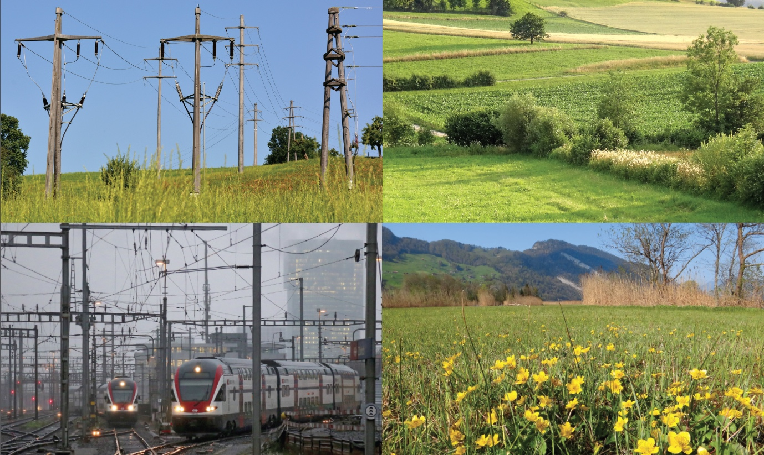
BirdLife-Kampagne bis 2024:
Ökologische Infrastruktur –
Lebensnetz für die Schweiz
Notes:
Wie in den Bereichen Verkehr oder Energie braucht die Schweiz eine funktionierende Infrastruktur für Lebensräume und Arten zum Erhalt unserer Biodiversität und der Ökosystemleistungen.
Noch ist die Schweiz aber weit entfernt von einer landesweiten und wirksamen Ökologischen Infrastruktur. BirdLife möchte auf allen Ebenen mithelfen, dass dieses wichtige Netzwerk aus Schutz- und Vernetzungsgebieten baldmöglichst aufgebaut wird. Aus diesem Grund ist die aktuelle BirdLife Kampagne, die bis 2024 läuft, diesem Jahrhundertprojekt für die Biodiversität gewidmet.
Bilder:
Leitungen: Stefan Traber
Bahn: flickr (eisenbahnfans.ch)
Übrige Bilder hier und auf weiteren Folien, falls nicht anders genannt: BirdLife Schweiz

Slide 5
Und darum geht es:
Warum braucht die Schweiz ein Lebensnetz?
Die Ökologische Infrastruktur und ihre Bedeutung
Flächen für das Lebensnetz
Aktueller Stand der Arbeiten zur Ökologischen Infrastruktur
BirdLife Kampagne Ökologische Infrastruktur
Was können wir vor Ort tun?
Notes:
***

Slide 6
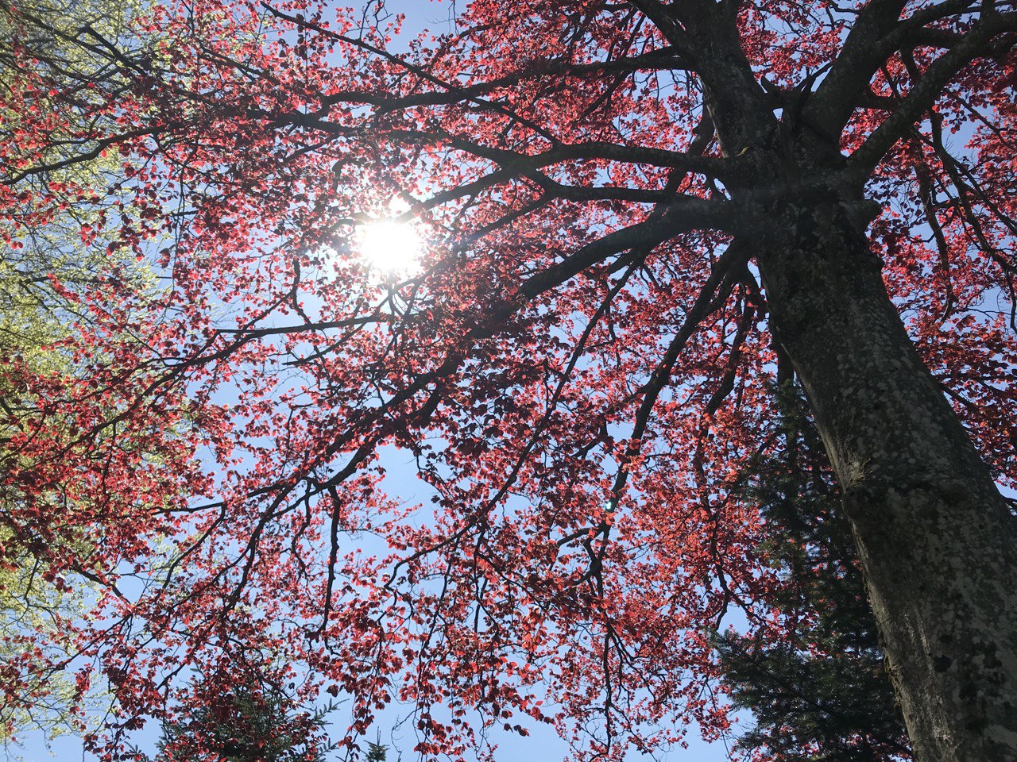
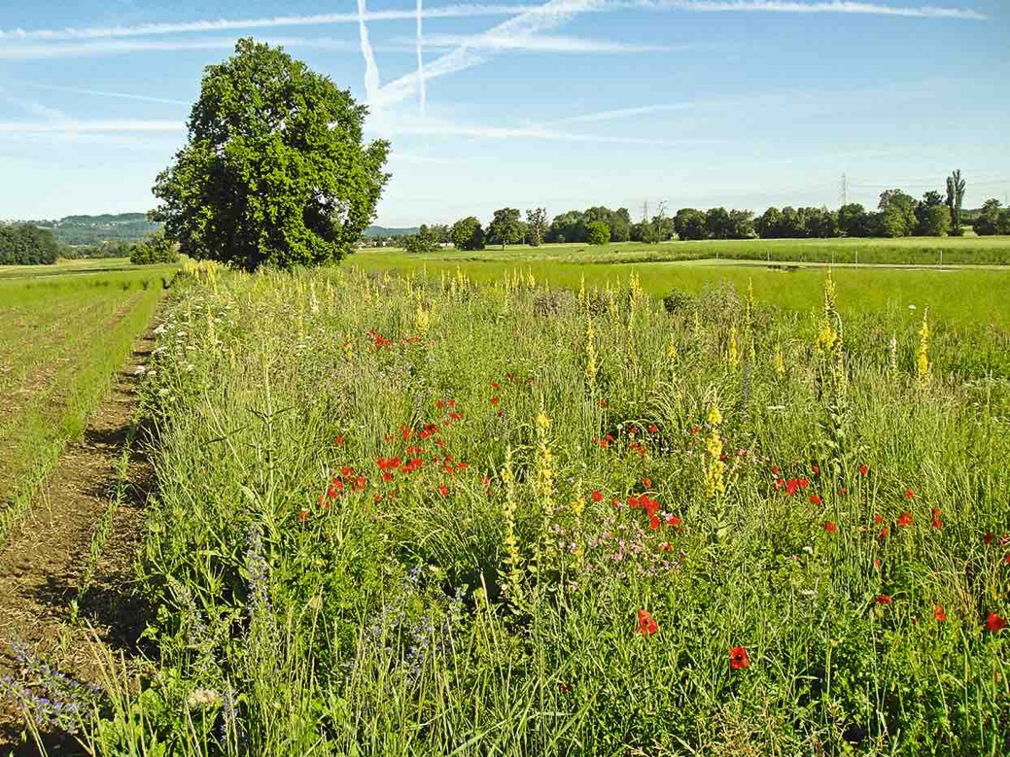
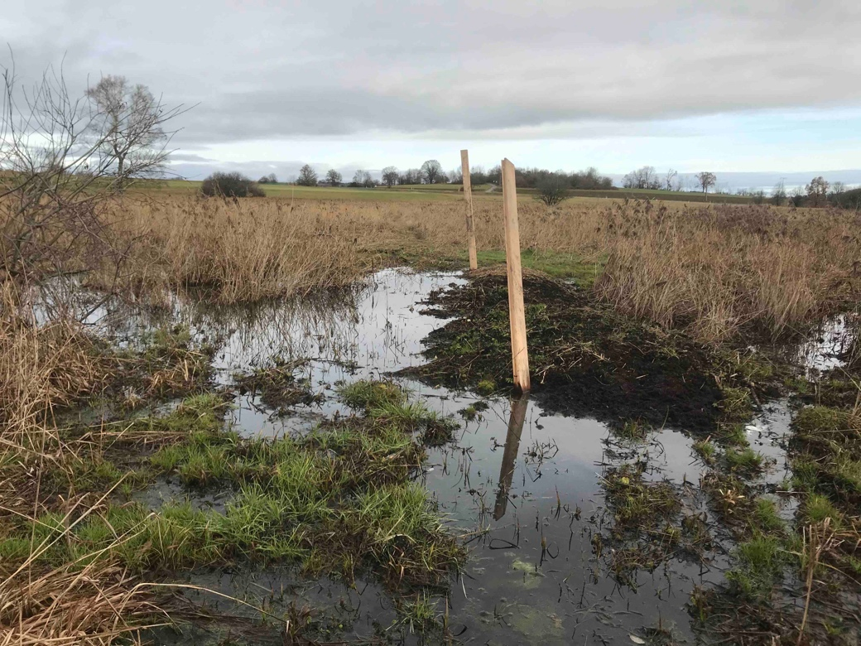
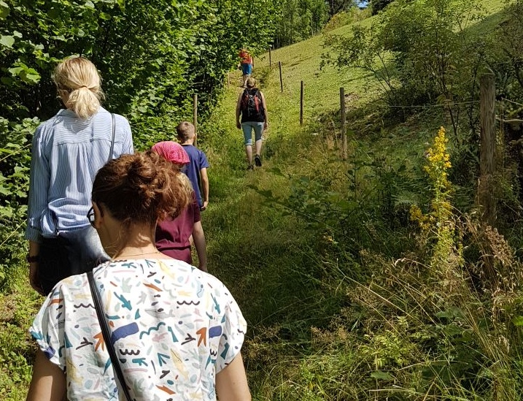
1. Warum braucht die Schweiz ein Lebensnetz?
Die Natur und die Biodiversität leisten Beiträge zu unserem Wohlergehen.
Ohne diese Ökosystemleistungen wäre menschliches Leben nicht möglich.
Basis- oder unterstützende Ökosystemleistungen
Versorgungs- oder bereitstellende Ökosystemleistungen
Regulierende Ökosystemleistungen
Kulturelle Ökosystemleistungen
Notes:
Ökosysteme liefern vielfältige Beiträge für das Wohlbefinden der Menschen. Oft werden diese Ökosystemleistungen in vier Bereiche eingeteilt:
- Basis-Ökosystemleistungen sind eine Grundvoraussetzung für alle anderen Ökosystemleistungen. Beispiele: Nährstoffkreislauf, Sauerstoff- und Biomasseproduktion, Bodenbildung
- Versorgungs- oder bereitstellende Ökosystemleistungen sorgen für die Güter, welche die Ökosysteme hervorbringen oder dazu beitragen, wie Nahrungsmittel, sauberes Wasser, Holz, Energieträger, Heilmittel.
- Bei den Regulierenden Ökosystemleistungen geht es um den Nutzen aus der Regulierung von Abläufen in Ökosystemen wie Schädlingsregulierung, Hochwasserschutz oder Klimaregulierung.
Kulturelle Ökosystemleistungen ermöglichen die Deckung grundlegender nicht-materieller Bedürfnisse des Menschen wie Erholung, Bildung oder Ästhetik.
Bilder:
Regulierende und kulturelle Ökosystemleistungen: Franziska Wloka

Slide 7
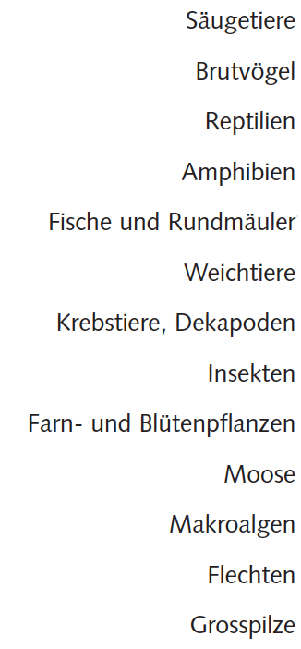
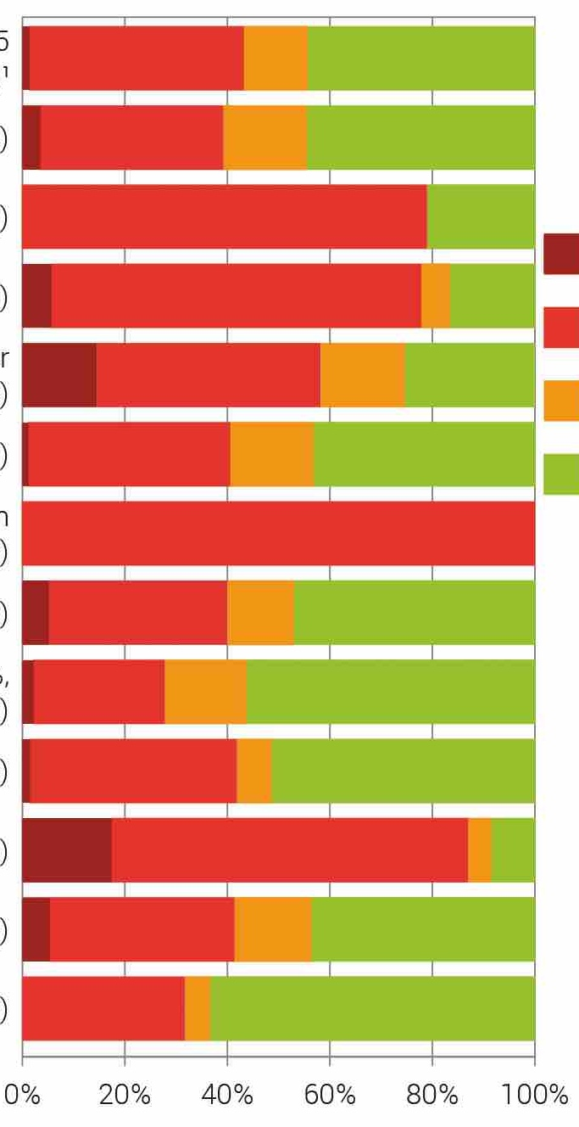
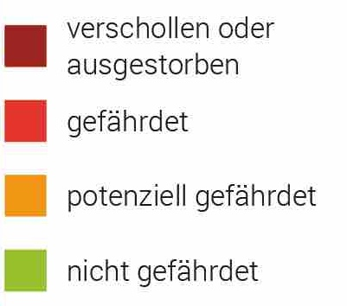
1. Warum braucht die Schweiz ein Lebensnetz?
Der Biodiversität in der Schweiz geht es schlecht.
Gefährdete Tiere und Pflanzen in der Schweiz:
Rund die Hälfte der untersuchten Arten ist vom Aussterben bedroht oder potenziell gefährdet.
Quelle: BAFU, BFS 2018
Notes:
Rote Listen der bedrohten Tier- und Pflanzenarten, Stand 1994 bis 2018, je nach Artengruppe. Bei den Reptilien, Amphibien, Fischen und Rundmäulern, Krebstieren und Makroalgen sind gegen die Hälfte und deutlich mehr der Arten gefährdet.
Von den bekannten Arten ist bisher rund ein Fünftel auf den Bedrohungszustand untersucht worden. So sind von den bisher bewerteten Arten (10.350) 36% vom Aussterben bedroht oder gefährdet, und weitere 10% gelten als potenziell gefährdet. Zudem sind 3% (255) der untersuchten einheimischen Arten bereits in der Schweiz ausgestorben.
Dieser Anteil an bedrohten Arten in unserem Land ist unter den Industriestaaten besonders hoch. Die Organisation für wirtschaftliche Zusammenarbeit und Entwicklung OECD hat die Schweiz deswegen deutlich gerügt. Der Bundesrat sagt selber, dass der Rückgang an Vielfalt und Qualität der natürlichen Lebensräume die Artenvielfalt und die Artengemeinschaften drastisch beeinflusst.

Slide 8
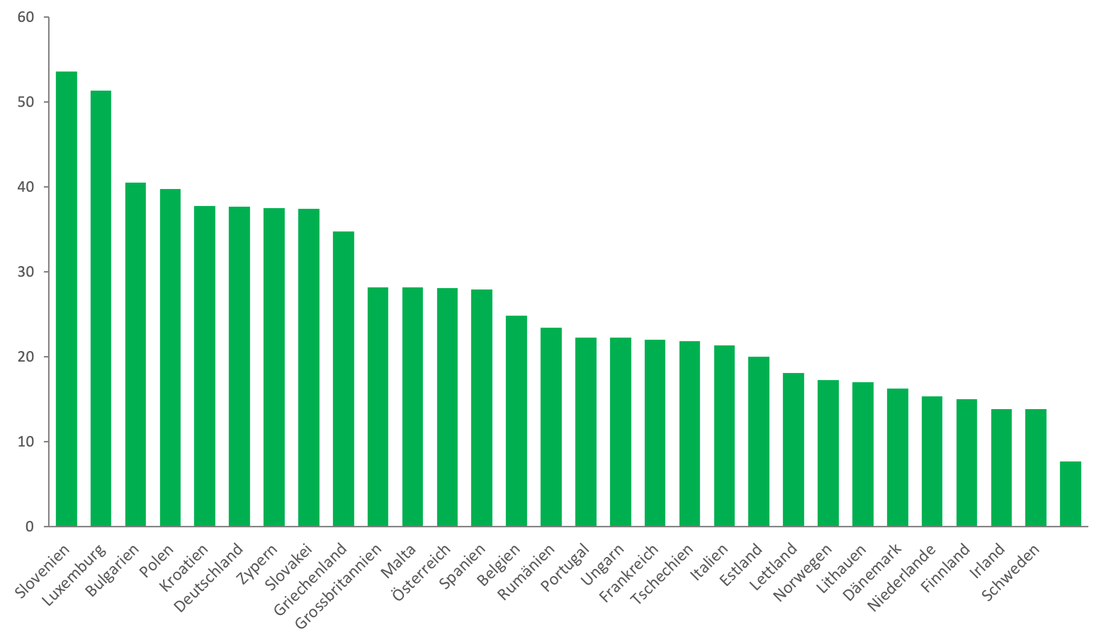
1. Warum braucht die Schweiz ein Lebensnetz?
Schutzgebietsflächen in Prozent der Landesfläche:
Die Schweiz ist in Europa das Schlusslicht
< 10%
Anteil Schutzgebiete an der
Landesfläche in Prozent
Schweiz
Quelle: Europäische Umweltagentur (EUA) 2020
Notes:
Biodiversität braucht Fläche. Kein Wunder ist es schlecht um die Biodiversität in der Schweiz gestellt:
Die Schweiz ist in Europa das Land mit dem geringsten Anteil an Schutzgebietsflächen in % der Landesfläche. Weniger als 10 % der Landesfläche ist geschützt (Stand 2021).
Wissenschaftliche Studien ergaben, dass die Vorrangflächen für die Biodiversität rund einen Drittel der Landesfläche einnehmen müssen um langfristig den Erhalt der Biodiversität zu sichern.

Slide 9
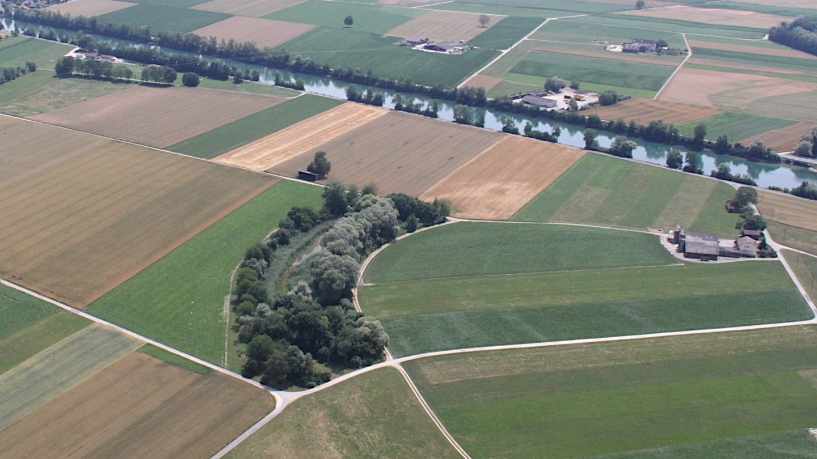

Ökologische Restfläche:
klein, von aussen beeinträchtigt
Notes:
Die Qualität und die Flächen von wertvollen Lebensräumen nehmen nach wie vor laufend ab. Häufig sind nur noch isolierte Restflächen übrig. Je kleiner die Flächen sind, desto anfälliger sind sie durch äussere Beeinträchtigungen.
Nicht nur viel befahrene Strassen sind Hindernisse. Für viele Arten ist intensiv bewirtschaftetes Kulturland nicht zu überwinden, Nährstoffeinflüsse und menschliche Störungen haben Einwirkungen in den Gebieten selber.

Slide 10
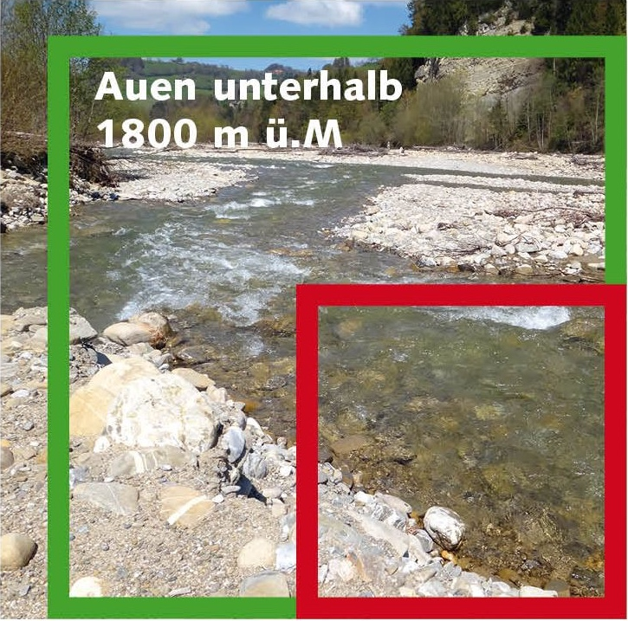
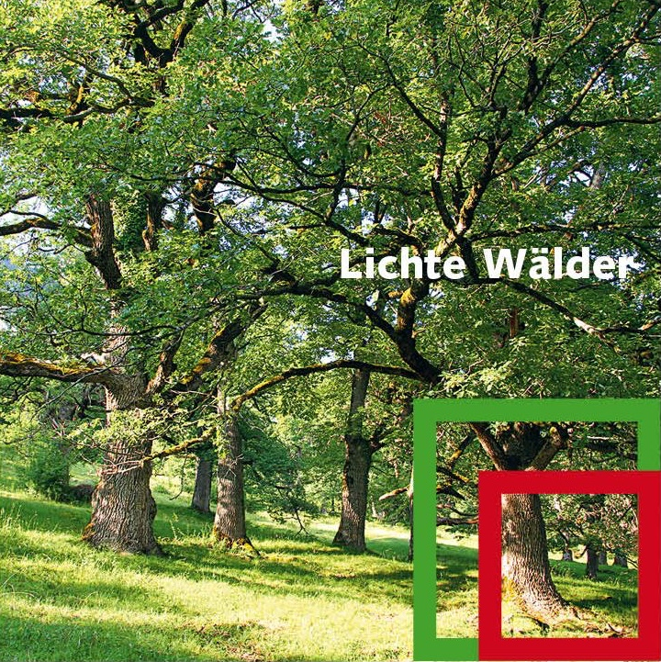
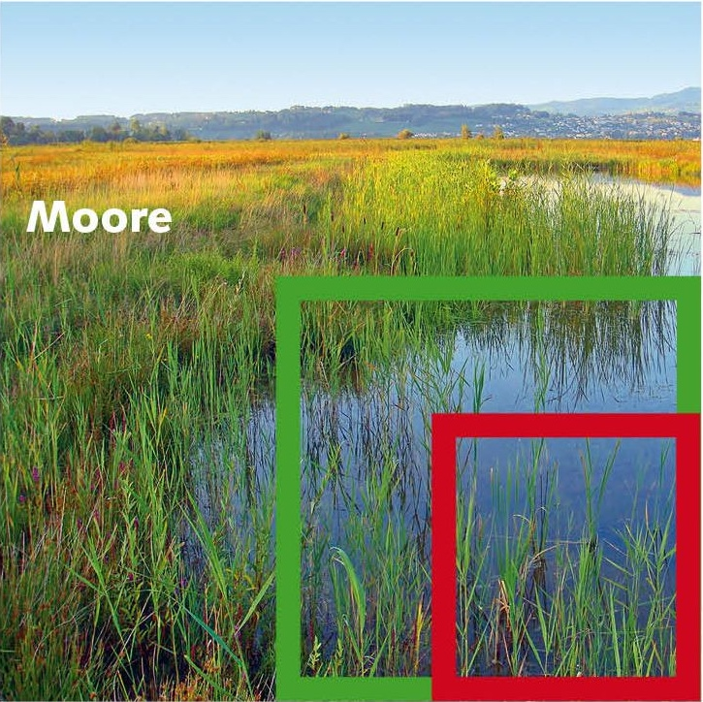
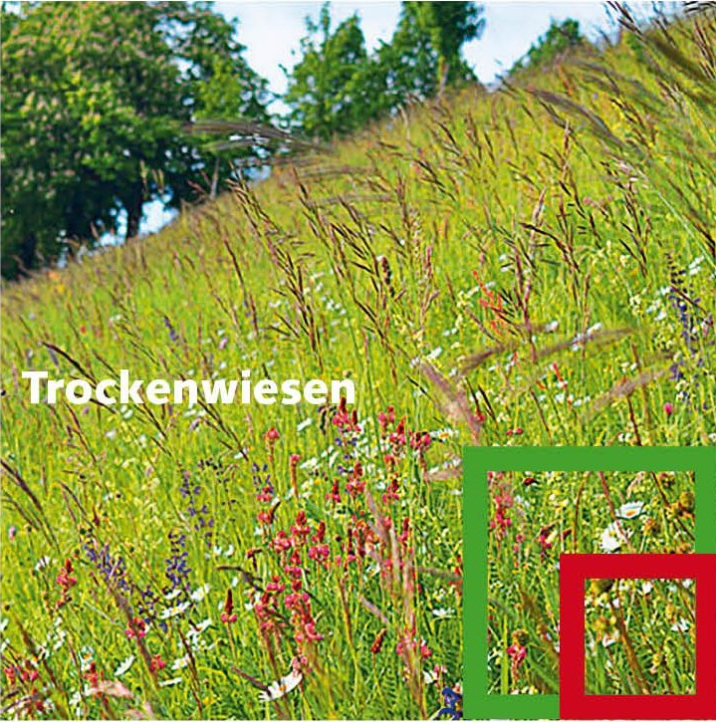
1. Warum braucht die Schweiz ein Lebensnetz?
Flächenbedarf für die Erhaltung der Biodiversität und der Ökosystemleistungen
in der Schweiz
Die Grösse des Fotos entspricht 100% der ursprünglichen Fläche des Lebensraums.
Der rote Rahmen zeigt den Anteil der noch erhaltenen Flächen dieses Lebensraums.
Der grüne Rahmen zeigt den Anteil, der im Minimum nötig wäre für diesen Lebensraum.
Datengrundlage: Forum Biodiversität Schweiz Scnat
Notes:
Das Forum Biodiversität Schweiz untersuchte in einer Studie von 2013* den Flächenbedarf für die Erhaltung der Biodiversität und der Ökosystemleistungen in der Schweiz.
Die Grösse des Fotos entspricht 100% der ursprünglichen Fläche des Lebensraums vor der grossen Zerstörung in den letzten 100-200 Jahren. Z.B. haben die Trockenwiesen und –weiden seit 1900 ca. 95% ihrer ursprünglichen Fläche verloren.
Oftmals ist nur noch ein kleiner Rest der Lebensräume übrig geblieben. Diese Reste müssen zwingend erhalten, ihre Pflege deutlich verbessert werden und zusätzlich sollen nach Möglichkeit wieder neue Lebensräume geschaffen werden. Dies ist kein
eswegs einfach, da es nicht einfach ist, neue Flächen zu erhalten. Die Lebensräume benötigen zudem lange Zeit, um wiederum eine annähernd gute Qualität zu erreichen.
*Die Daten stammen vom Forum Biodiversität Schweiz, von dem es hierzu zwei lesenswerten Berichte gibt:
- Flächenbedarf für die Erhaltung der Biodiversität und der Ökosystemleistungen in der Schweiz (Download: https://scnat.ch/de/uuid/i/6e4a0d2a-5746-592c-8c37-546e6a0595ec-Projektbericht%3A_Flächenbedarf_für_die_Erhaltung_der_Biodiversität_und_der_Ökosystemleistungen_in_der_Schweiz)
Wandel der Biodiversität in der Schweiz seit 1900 (T. Lachat et al. 2010), Erhältlich bei BirdLife Schweiz (https://www.birdlife.ch/de/content/wandel-der-biodiversitaet-der-schweiz-seit-1900)
Quelle: BirdLife Schweiz Broschüre „Biodiversität: Wo steht die Schweiz?“, 2020,

Slide 11
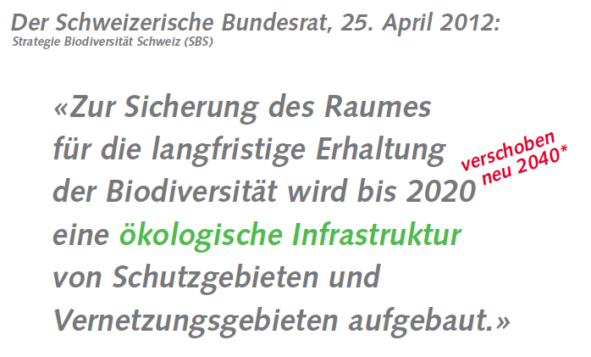
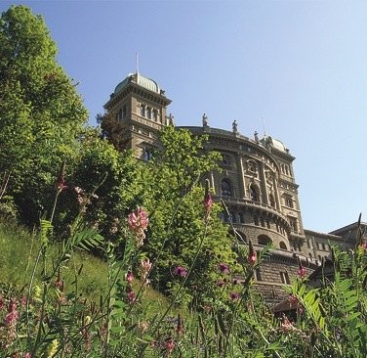
2. Die Ökologische Infrastruktur und ihre Bedeutung
*Bundesratsbeschluss vom 18. Februar 2015
Notes:
Wir haben gesehen, dass es grossen Handlungsbedarf für den Schutz der Biodiversität in der Schweiz gibt.
Der Bundesrat hat deshalb am 25. April 2012 mit der Strategie Biodiversität Schweiz (SBS) den Aufbau der Ökologischen Infrastruktur beschlossen. Die bestehende Naturschutz-Gesetzgebung verlangt das Gleiche. Doch seitdem ist jahrelang nichts passiert. Deshalb wurde die Fertigstellung der Ökologischen Infrastruktur um 20 Jahre verschoben.
*Bundesratsbeschluss vom 18. Februar 2015: Die im Aktionsplan Biodiversität skizzierten Massnahmen umfassen zum einen die Minderung schädlicher Nutzungen der Biodiversität, die Unterstützung gefährdeter Arten und die Sensibilisierung für die Biodiversität, umzusetzen bis 2025, zum anderen den Aufbau und den Unterhalt von Schutz- und Vernetzungsgebieten, umzusetzen bis 2040.
Bild: BDM

Slide 12
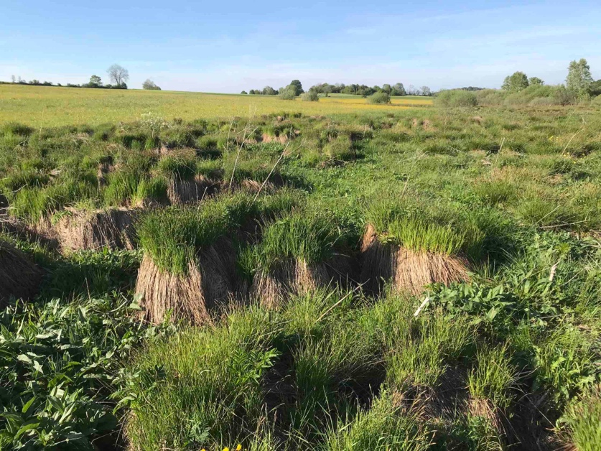
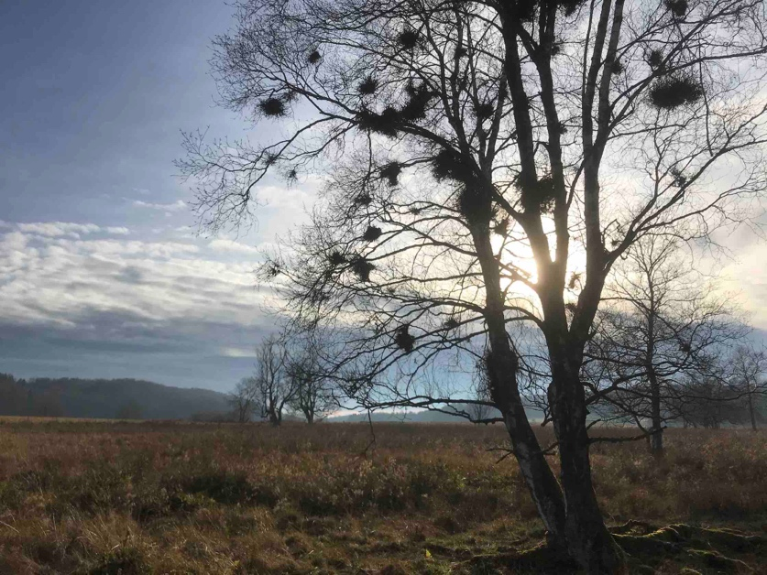
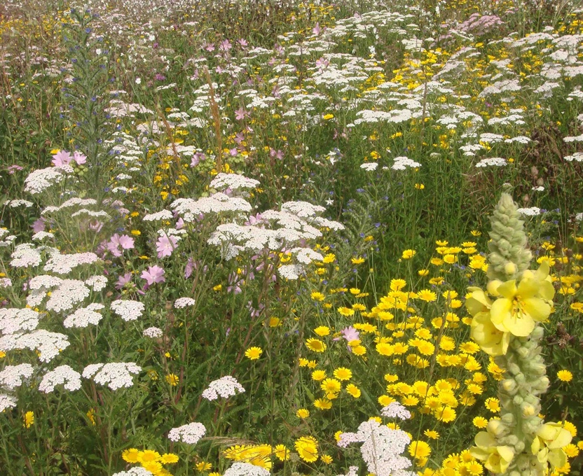
2. Die Ökologische Infrastruktur und ihre Bedeutung
Die Ökologische Infrastruktur ist ein landesweites, kohärentes und wirksames Netzwerk von Flächen, welche für die Biodiversität wichtig sind.
Auszug aus der Definition der Fachgruppe Ökologische Infrastruktur
Notes:
Aber was bedeutet der Begriff Ökologische Infrastruktur eigentlich genau, was beinhaltet er?
Die Fachgruppe Ökologische Infrastruktur hat eine ausführliche Definition erarbeitet, von der hier ein Auszug gezeigt ist. Die komplette Definition ist zu finden unter https://www.oekologische-infrastruktur.ch/node/72
Neben dem blauen Pfeil die kurze Erklärung/Beschreibung zur Definition
In der Fachgruppe Ökologische Infrastruktur arbeiten Kantone, Städte, InfoSpecies (mit Datenzentren), die Wissenschaft mit den Forum Biodiversität der Akademie der Naturwissenschaften scnat und mit der Eidgenössischen Forschungsanstalt WSL, das Netzwerk Schweizer Pärke, IUCN Schweiz und die Naturschutzorganisationen BirdLife Schweiz, Pro Natura, SL und WWF Schweiz zusammen, um dem Bund und den Kantonen durch Grundlagenarbeit und Beratung beim Ausbau der Ökologischen Infrastruktur zur Seite zu stehen.
Bilder:
Flachmoor und Moorbirke: Franziska Wloka
Blumenwiese: Christa Glauser

Slide 13
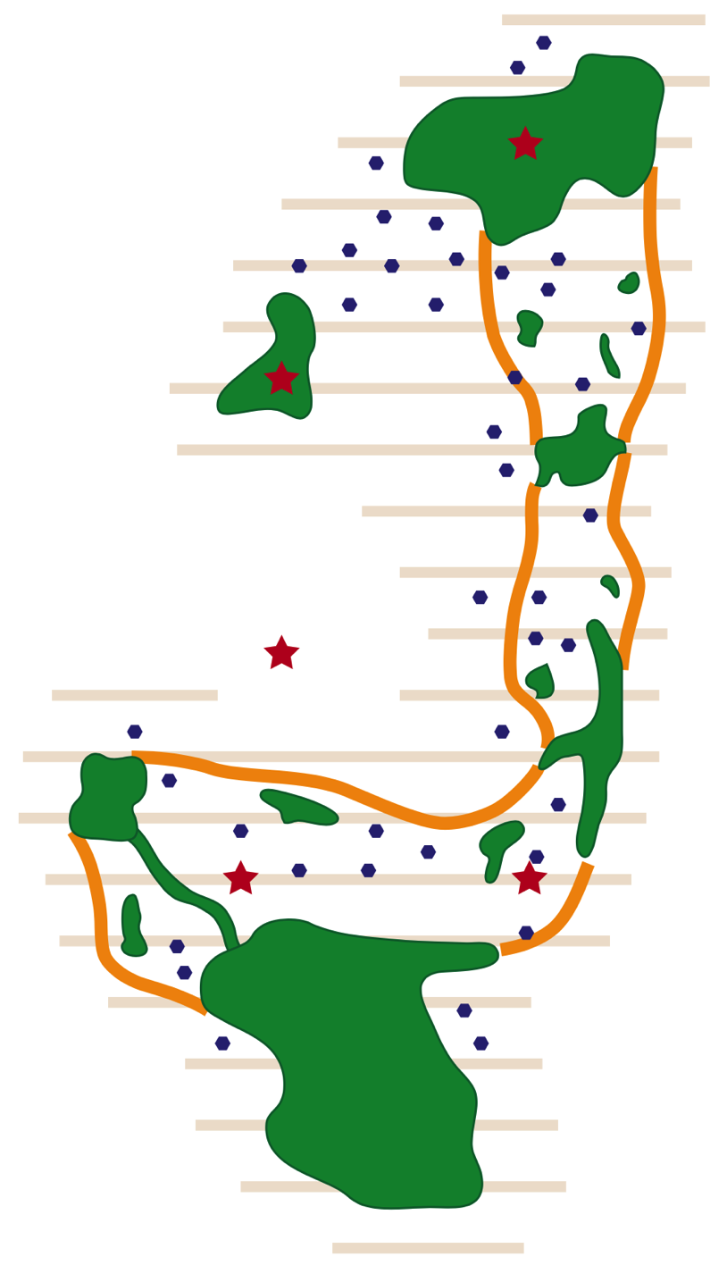
2. Die Ökologische Infrastruktur und ihre Bedeutung
Kerngebiete
Trittsteine
Artenförderungs-massnahmen
Vernetzung
Notes:
Die zentralen Elemente der Ö. I. sind Kerngebiete, die juristisch geschützt sind (Schutzgebiete wie z.B. Inventare von nationaler Bedeutung), hier in grün dargestellt. Aus wissenschaftlicher Sicht braucht es 30% Kerngebiete, um die Biodiversität in der Schweiz zu erhalten. Nötig sind nicht allein viele kleine, sondern auch mehr grosse Kerngebiete (grün). Der Austausch zwischen den Kerngebieten muss für die Populationen der verschiedenen Arten gewährleistet sein, z.B. durch naturnah bewirtschaftete und ökologisch wertvolle Flächen (orange umrandet) und Trittstein-Elemente (blaue Fünfecke), die den Ansprüchen von Zielarten gerecht werden. Entscheidend ist, dass auch der Rest der Landschaft möglichst biodiversitätsverträglich bewirtschaftet wird. Zusätzliche, spezifische Artenförderungsmassnahmen (rote Sterne) sind sowohl auf den Flächen der Ökologischen Infrastruktur (grün und orange umrandet) als auch ausserhalb nötig.

Slide 14
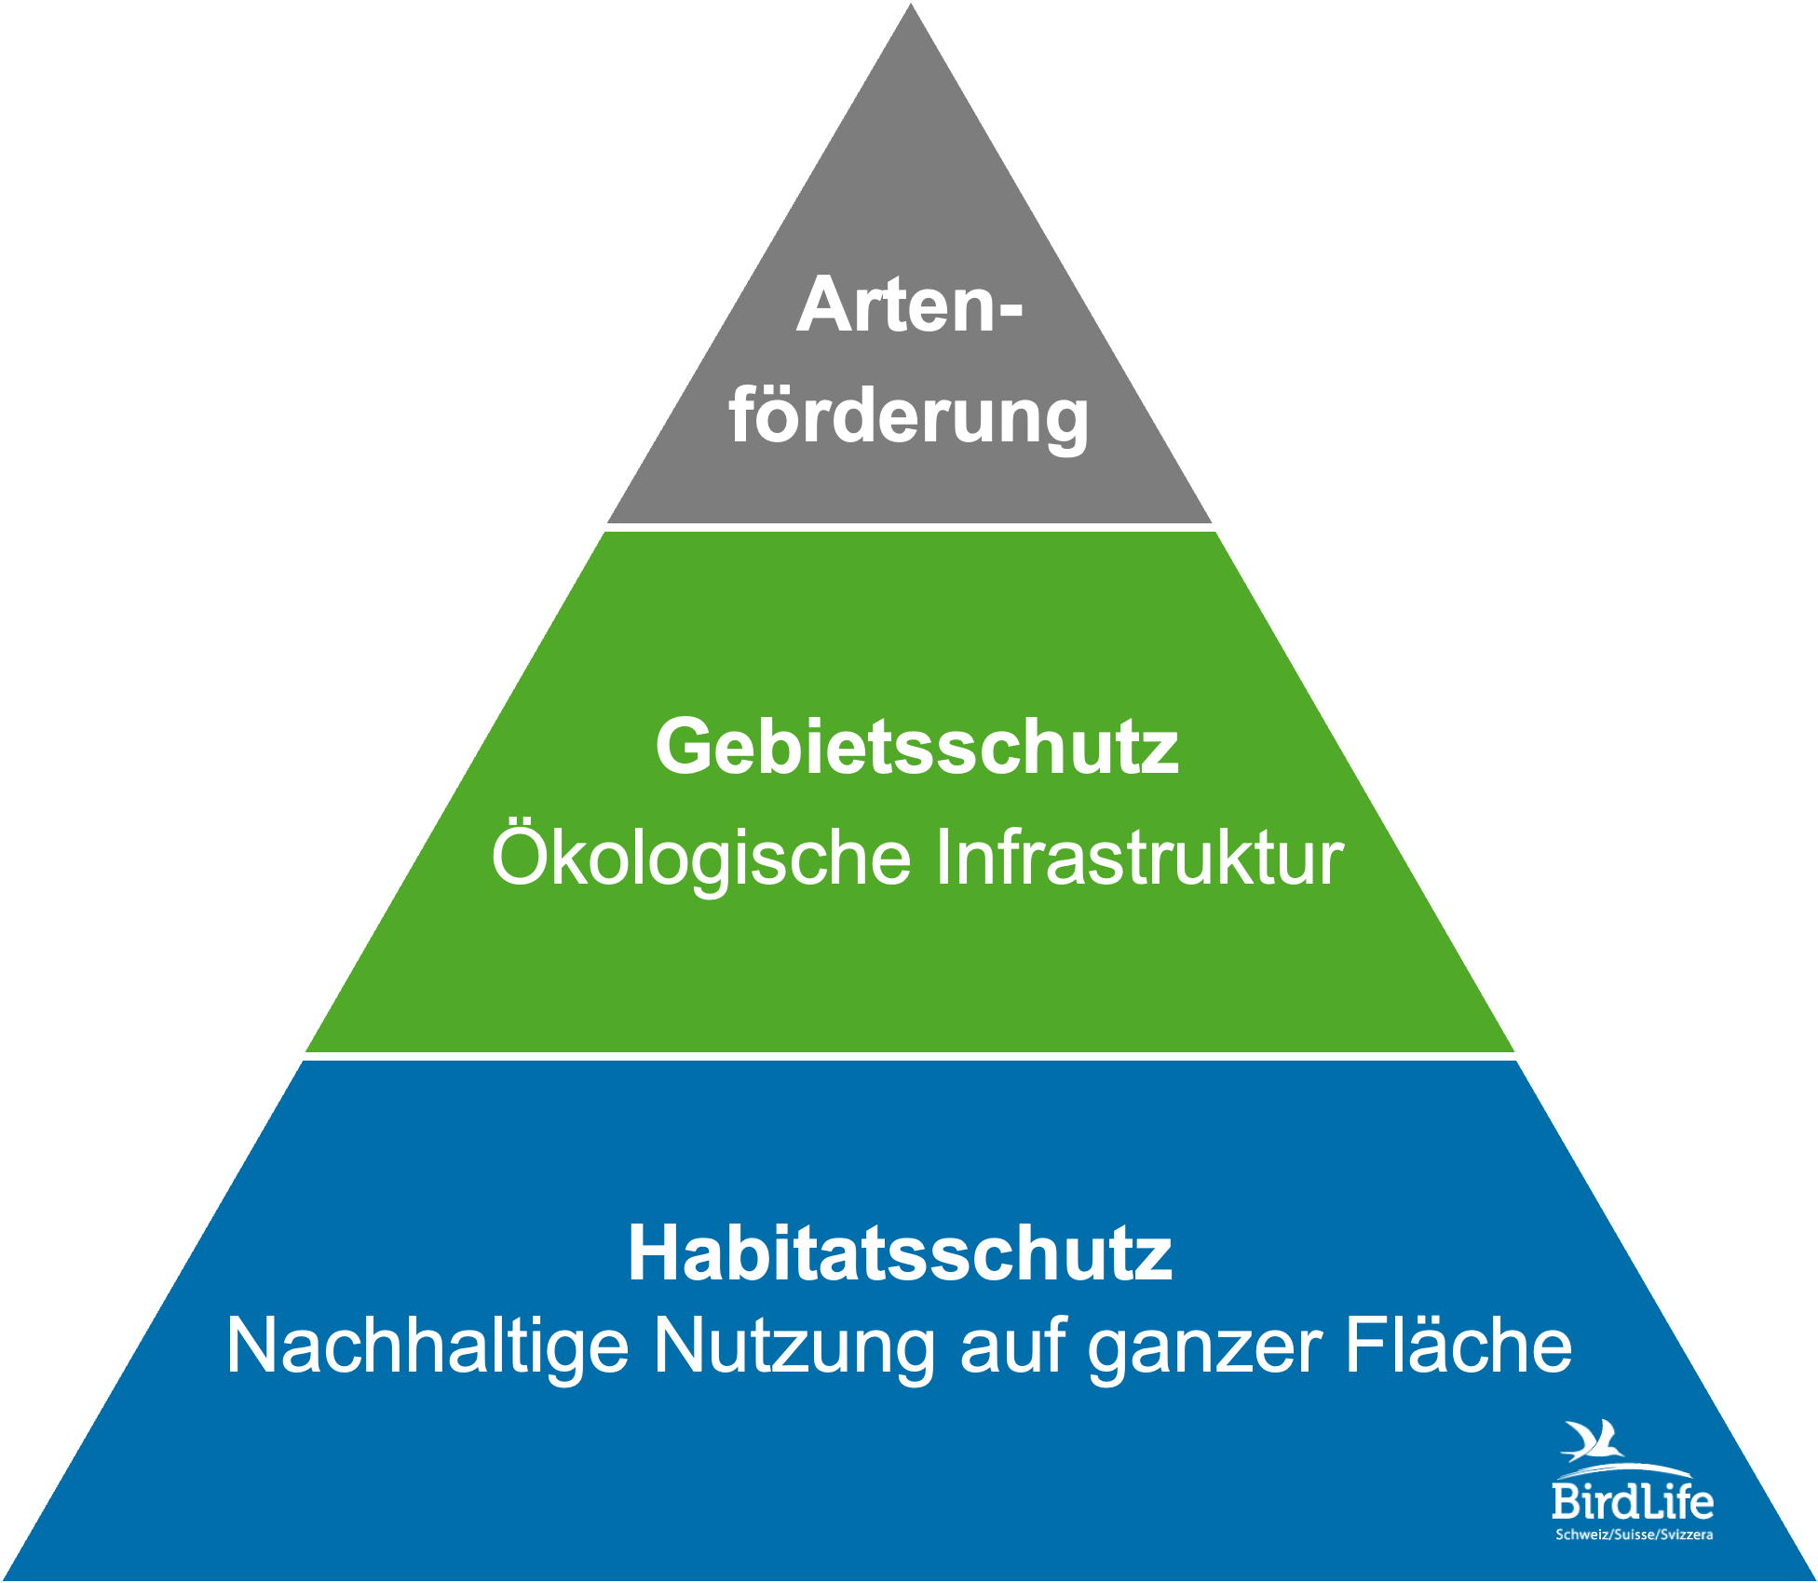
2. Die Ökologische Infrastruktur und ihre Bedeutung
Notes:
Im Naturschutz kennt man drei ergänzende Systeme zur Sicherung der Biodiversität:
Ebene Lebensraum auf der ganzen Fläche: Grundsätzlich sollte bereits bei der Nutzung der ganzen Landschaft, soviel wie möglich an naturnahen Strukturen belassen oder wieder erneuert werden, z.B. in Form eines naturnahen Waldbaus oder eines ökologischen Ausgleichs im Siedlungsraum und im Kulturland.
Gebietsschutz: Gewisse Lebensräume können heute nur noch durch die Sicherung in Schutzgebieten erhalten werden, wie z.B. Feuchtgebiete, Moore, Auen , Wasservogelreservate, Trockenlebensräume.
Artenförderung: Für einen Teil der Arten genügen diese beiden Instrumente nicht, sie benötigen zusätzlich spezifische, auf ihre Bedürfnisse ausgerichtete Artenförderungsprogramme.
Die Ökologische Infrastruktur setzt mit dem Schutz von Kerngebieten, naturnah bewirtschafteten Flächen und Trittsteinen bei den Gebieten an.
***

Slide 15
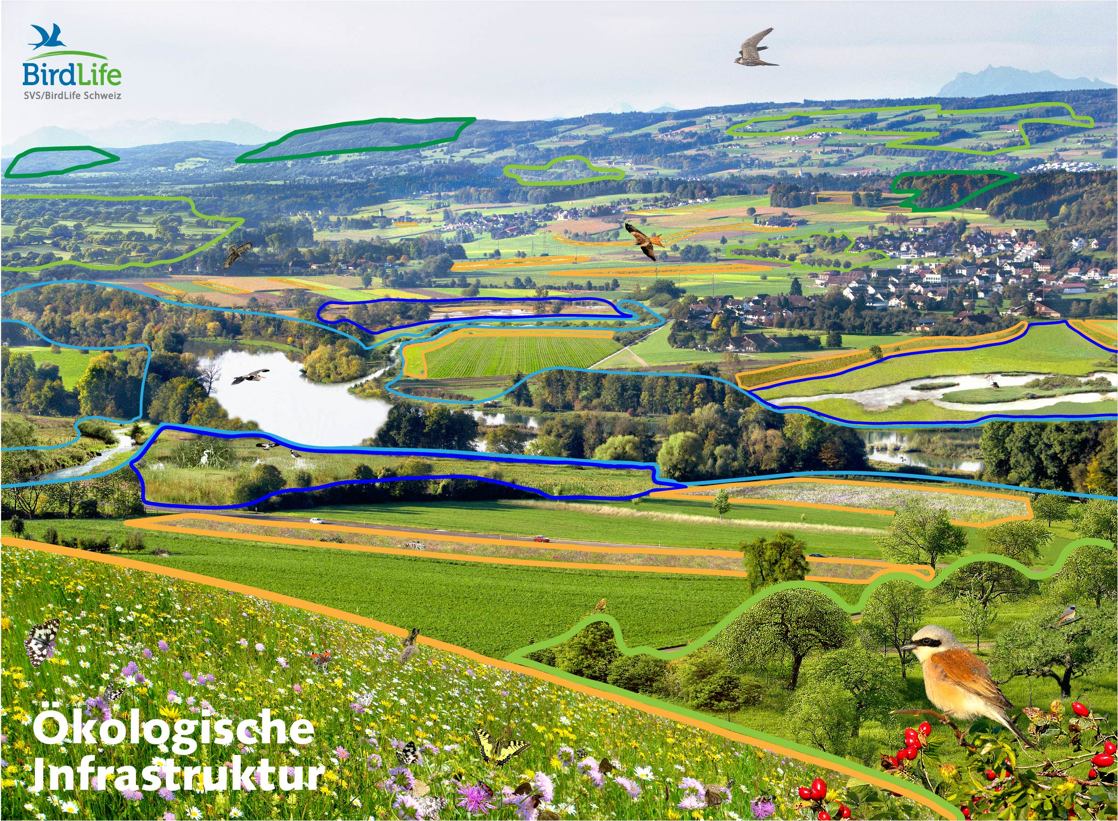
2. Die Ökologische Infrastruktur und ihre Bedeutung
  Ebenen & Teilebenen
Naturwald, Altholzinseln, lichte Wälder
Hecken, Gehölze, Obstgärten, Alleen
Flach- und Hochmoore, Tümpel, Weiher, Seen
Fliessgewässer, Auen, Quellen
Magerwiesen, Bunt-brachen, Ruderalflächen
Trockenlebensräume (Z.B. Wiesen u. Weiden)
Flächen/Korridore ohne Störung durch Licht
Notes:
Bei der Ökologischen Infrastruktur geht es um mehr als um Vernetzung! Vor allem die Anzahl und Grösse an wertvollen Flächen und die Qualität der Flächen sind von entscheidender Bedeutung.
Dabei gibt es ganz unterschiedliche Ebenen, die sich wiederum aus Teilebenen, auch Gilden genannt, zusammensetzen, die wiederum unterschiedliche Lebensräume beinhalten.
So bilden z.B. extensive Hochstammobstgärten mit Hecken, Feldbäumen, Feldgehölzen und Alleen eine Teilebene der halboffenen baumbestandenen Lebensräume (hier hellgrün eingezeichnet).
Trockenwiesen und –weiden bilden mit trockenen Böschungen, Felsensteppen und offenen Bereichen an südexponierten Waldrändern die Teilebene der Trockenlebensräume (hier in orange dargestellt).
Mehr Strukturvielfalt fördert die Biodiversität. Für die Ökologische Infrastruktur ist es aber darüber hinaus wichtig, dass die Teilebenen in Zusammenhang, also in Verbund stehen, damit ein funktionierendes Lebensnetz gegeben ist.

Slide 16
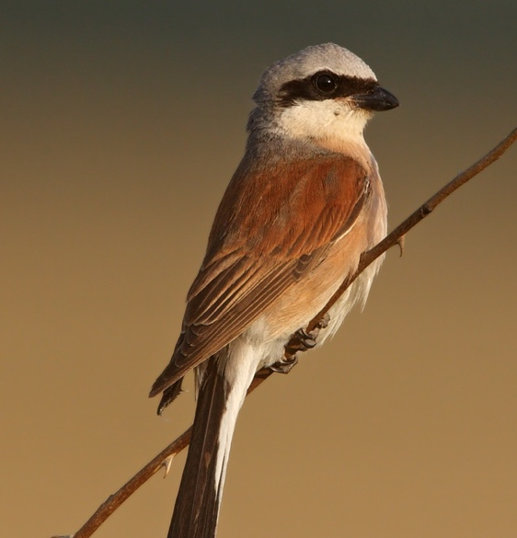
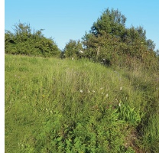
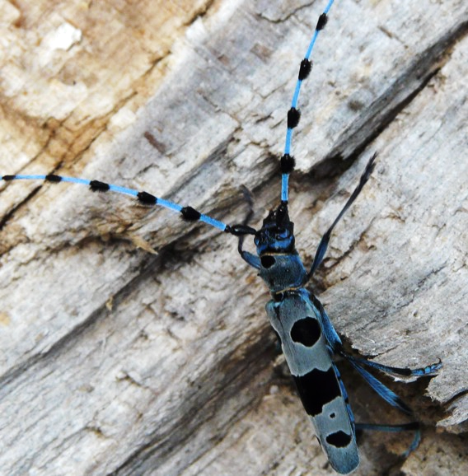
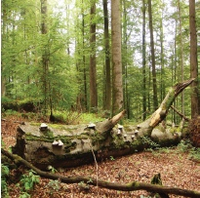
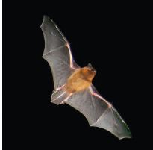
2. Die Ökologische Infrastruktur und ihre Bedeutung
Grundsätze für ein wirksames Lebensnetz:
Arten brauchen spezifische Lebensräume
Es braucht Raum für Populationen
Das Richtige richtig miteinander vernetzen
Notes:
Grundsätze, die der wirksamen Ö. I. zugrunde liegen müssen. Wir gehen in den folgenden Folien auf die einzelnen Grundsätze ein.
Neuntöter: Bild Neuntöter: Wikimedia Commons: Neunt%C3%B6ter.jpg
Alpenbockkäfer: Franziska Wloka
Erdkröte: Franziska Wloka
Zwergfledermaus: Wikimedia, File: Pipistrellus_flight2.jpg

Slide 17
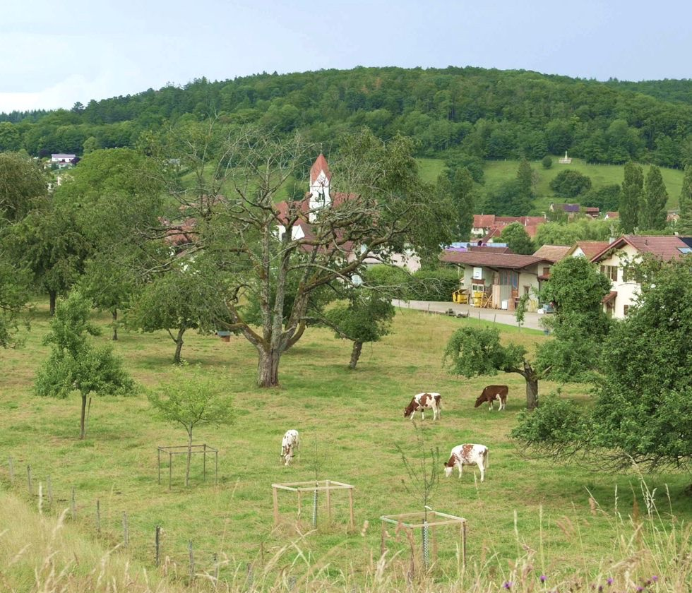
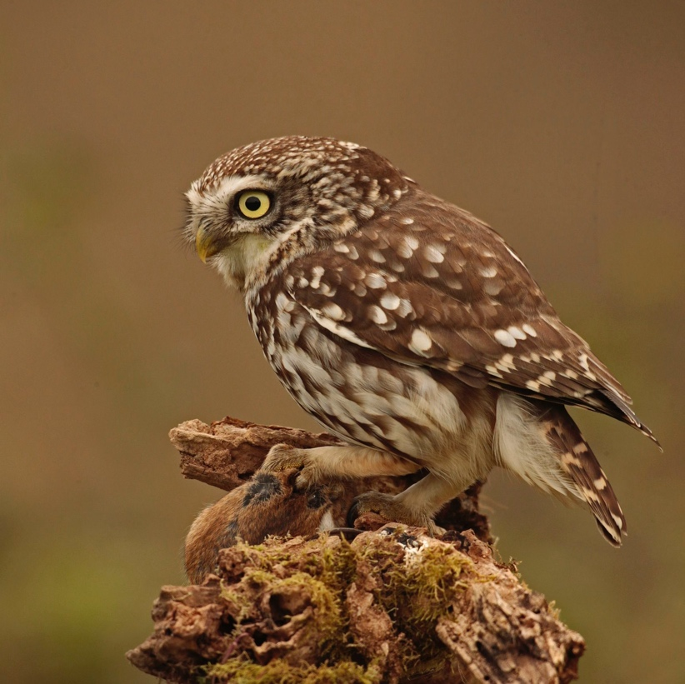
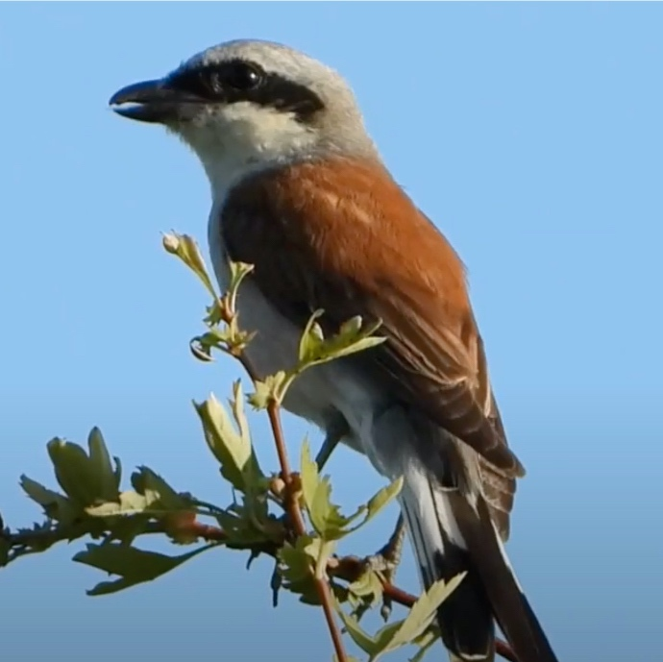
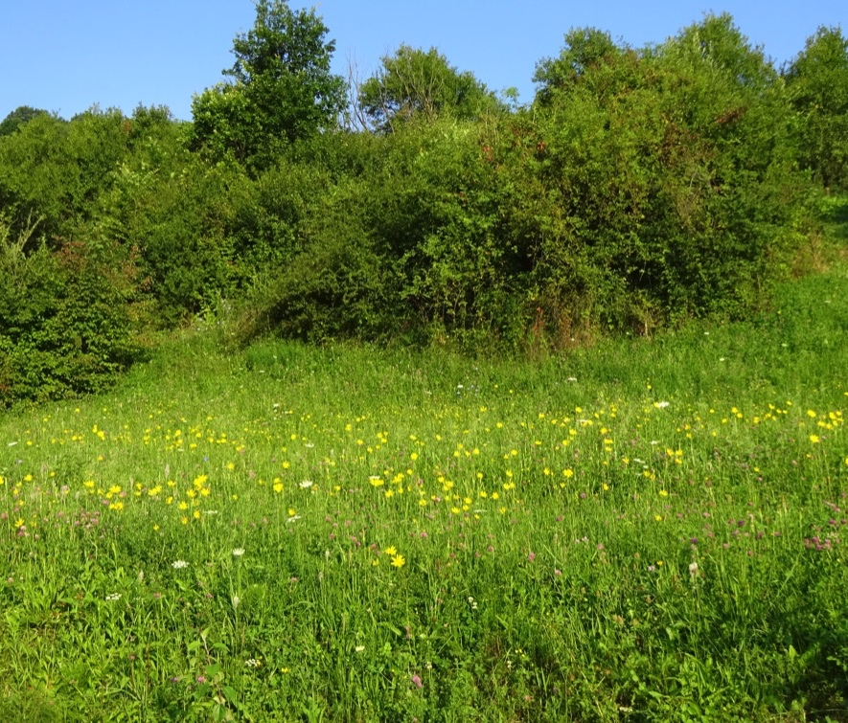
2. Die Ö.I. : Arten brauchen spezifische Lebensräume
Die Vorkommen der Tier- und Pflanzenarten bestimmen die Kern- und Vernetzungsgebiete!
Die Lebensraumansprüche definieren deren Gestaltung.
Notes:
Die Pflanzen- und Tierarten haben ganz bestimmte Ansprüche und sind dadurch an spezifische Orte in der Landschaft gebunden. An ihnen muss sich die Wahl der Kerngebiete, Trittsteine und Vernetzungsgebiete orientieren. Die Ökologische Infrastruktur muss dort liegen, wo bereits Populationen vorhanden sind und dort, wo sie mittels Vernetzung neu geschaffen werden können und nicht irgendwo.
Beispiel Steinkauz: Benötigt extensiv genutzte Lebensräume wie Hochstamm-Obstgärten
Beispiel Neuntöter: Benötigt Hecken als Brutgebiete und insektenreiche Jagdgebiete
Bild oben links: Russell Savory
Bild oben rechts: Jonas Landolt

Slide 18
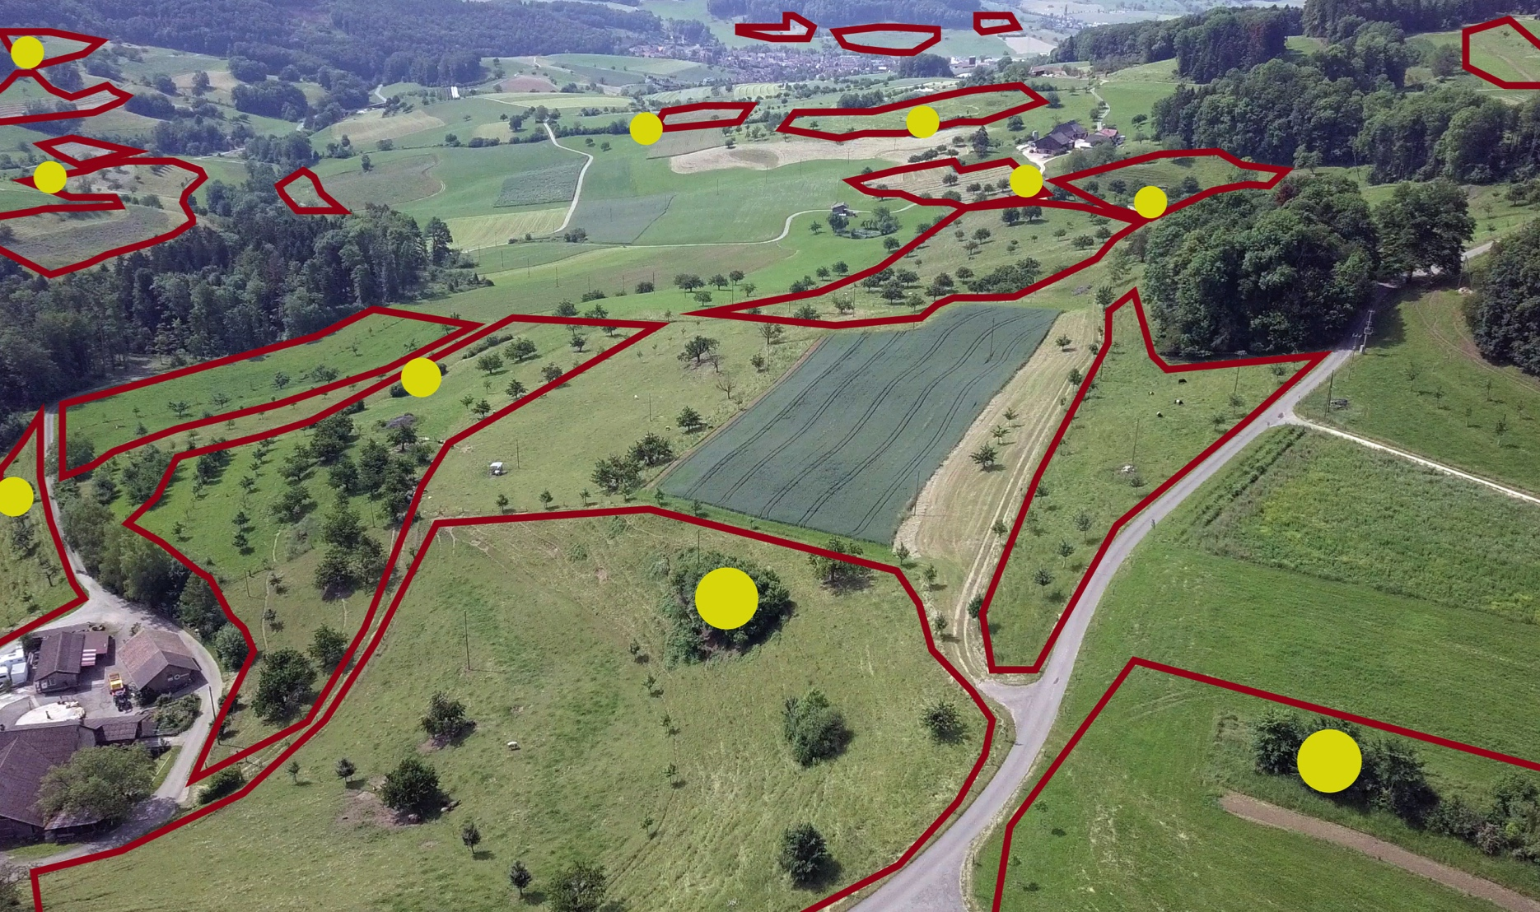
2. Die Ö. I. : Es braucht Raum für Populationen
Populationen brauchen Raum:
Einzelne Pflanze: einige cm²
Feldgrille: einige m²
Neuntöter: 1,5 - 6 ha
Steinkauz: 5 - 17 ha
Steinadlerpaar: ~ 50 km²
Lebensnetz des Neuntöters am Farnsberg
Stuttgart
Notes:
Jedes Lebewesen hat auch andere Ansprüche wenn man seine lebensfähige Population betrachtet. Während man für manche Arten nur eine Wiese schützt, muss für andere deutlich grössere Massstäbe angelegt werden um der Population genug Platz zu bieten.
Beispiel Neuntöter, Vogel des Jahres 2020: Mögliche Jagdreviere (rot umrandet) und Brutplätze (gelbe Punkte) müssen nahe beieinander liegen Ein solches Netzwerk über die gesamte Landschaft als Teil der Ö. I. ist auch für andere Arten wichtig.
Der Neuntöter braucht vor allem drei Lebensraumelemente:
1. Artenreiche, magere kurze Vegetation mit einer reichhaltigen Insektenfauna
2. Dornbüsche als Nistplatz und um die Beute aufzuspiessen
3. Sitzwarten, damit er auf die Beute lauern kann
Die Reviergrösse beträgt in Mitteleuropa in guten Gebieten zwischen 1,5ha und 2ha, steigt aber mit mangelhafter Qualität der Lebensräume (zu wenig Nahrung) auf bis zu 6ha an.

Slide 19
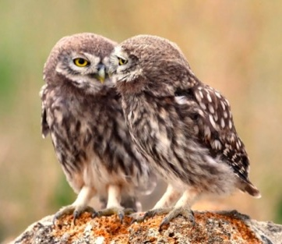
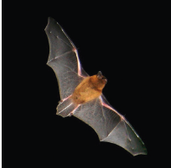
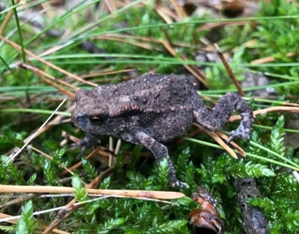
2. Die Ö.I. : Das Richtige richtig miteinander vernetzen
Ausbreitung
  Vernetzung bedeutet:
  Spezifische Mobilität ermöglichen
Tägliche
Mobilität
  Trittsteine zwischen Kerngebieten schaffen
  Hindernisse eliminieren
  Lebensräume in erreichbaren Distanzen schaffen
Saisonale Wanderung
Notes:
Vernetzung bedeutet, nicht nur einen linearen Lebensraum (Hecke, Gewässer,...) zu sichern, sondern auch Trittsteine zu schaffen und Hindernisse zu eliminieren. Jeder Art muss ihre Mobilität ermöglicht werden und zwar so, dass Räume zwischen den primären Lebensräumen für sie durchgängig sind und neue Lebensräume sich in Distanzen befinden, die sie überhaupt überwinden können.
Verschiedene Arten der Mobilität:
Tägliche Mobilität: Tiere wechseln vom Schlafplatz zum Nahrungsplatz und wieder zurück, sie können auch zwischen verschiedenen Nahrungsplätzen wechseln
Saisonale Wanderungen: Z.B. Laichwanderung von Amphibien zu einem Teich und wieder zurück in die Sommerlebensräume, Vogelzug
Ausbreitung oder Dispersion: Einzelne Tiere einer Population suchen sich neue Lebensräume, wechseln so zwischen Populationen oder erweitern den Lebensraum einer Art.
Beispiel Steinkauz: Er ist sehr territorial und braucht genügend Platz um ausreichend Nahrung zu finden. Im Sommerhalbjahr braucht er dabei weniger Platz (im Mittel 5 ha) als im Winterhalbjahr wenn er die Nahrung mehr suchen muss (im Mittel 17 ha). Aber wir müssen auch über die individuellen Bedürfnisse eines Steinkauz-Paars hinaus schauen. Wir brauchen grössere Schutzgebiete damit auch die Jungkäuze im Herbst ein neues Territorium finden können. Wir müssen Gefahren wie viel befahrene Strassen entschärfen um ihnen eine ungehinderte Wanderung zu ermöglichen. Und Pufferzonen um kleinere Kerngebiete können wertvolle Sinkpopulationen unterstützen.
Bilder:
Steinkäuze: www.shutterstock.com
Erdkröte: Franziska Wloka
Zwergfledermaus: Wikimedia, File: Pipistrellus_flight2.jpg

Slide 20
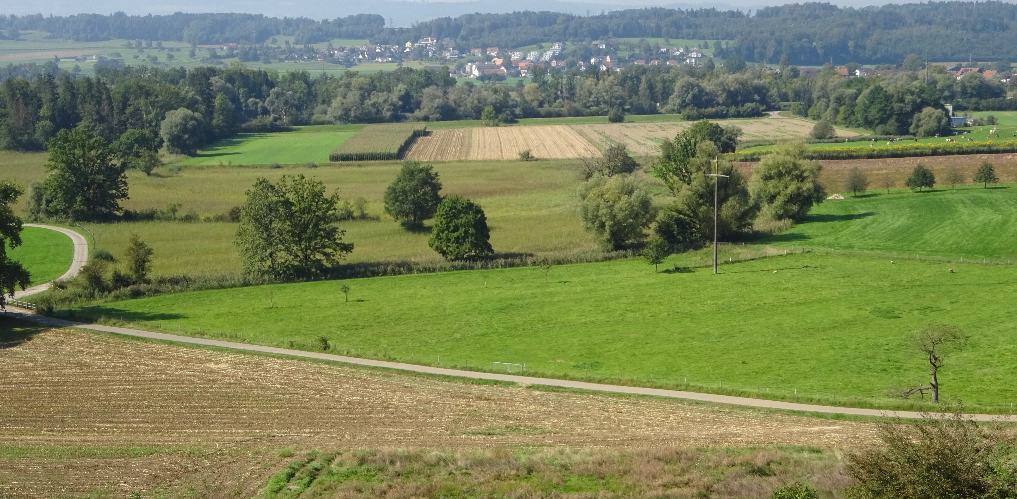
3. Flächen für das Lebensnetz
Notes:
Die Ökologische Infrastruktur zum Erhalt der Biodiversität braucht Fläche. Teile der Infrastruktur sind bereits vorhanden, wie z.B. die Biotope von nationaler, regionaler und lokaler Bedeutung. Andere Teile müssen noch aufgebaut werden. Sowohl bei der Anzahl und Grösse der Kerngebiete als auch bei deren Qualität gibt es jedoch noch viel Nachholbedarf.

Slide 21
3. Flächen für das Lebensnetz
Für den Erhalt der Biodiversität muss rund ein Drittel der Landesfläche geschützt werden.
Notes:
Die Angabe von einem Drittel basiert auf dem aktuellen Stand wissenschaftlicher Erkenntnisse. Gemäss einer Studie des Forum Biodiversität (Guntern et al. 2013) braucht es für die Erhaltung der Biodiversität in der Schweiz gesamthaft eine Fläche von mindestens einem Drittel der Landesfläche. Zwischen Regionen und Lebensräume bestehen dabei Unterschiede.
Der Bundesrat hat am 11.08.2021 das Mandat der Schweizer Delegation für die Vertragsparteienkonferenz der Biodiversitätskonvention verabschiedet. Die Schweiz spricht sich damit ebenfalls für das Ziel aus, dass bis 2030 weltweit insgesamt 30% der Landesfläche für die Biodiversität gesichert werden sollen («30 by 30»).
Auch die EU hat diese Zielsetzung am 20. Mai 2020 in ihrer Biodiversitätsstrategie 2030 veröffentlicht: «Zum Wohle unserer Umwelt und unserer Wirtschaft, und um die Erholung der EU von der COVID-19-Krise zu unterstützen, müssen wir mehr Natur schützen. Zu diesem Zweck sollten mindestens 30% der Landfläche und 30% der Meere in der EU geschützt werden».

Slide 22
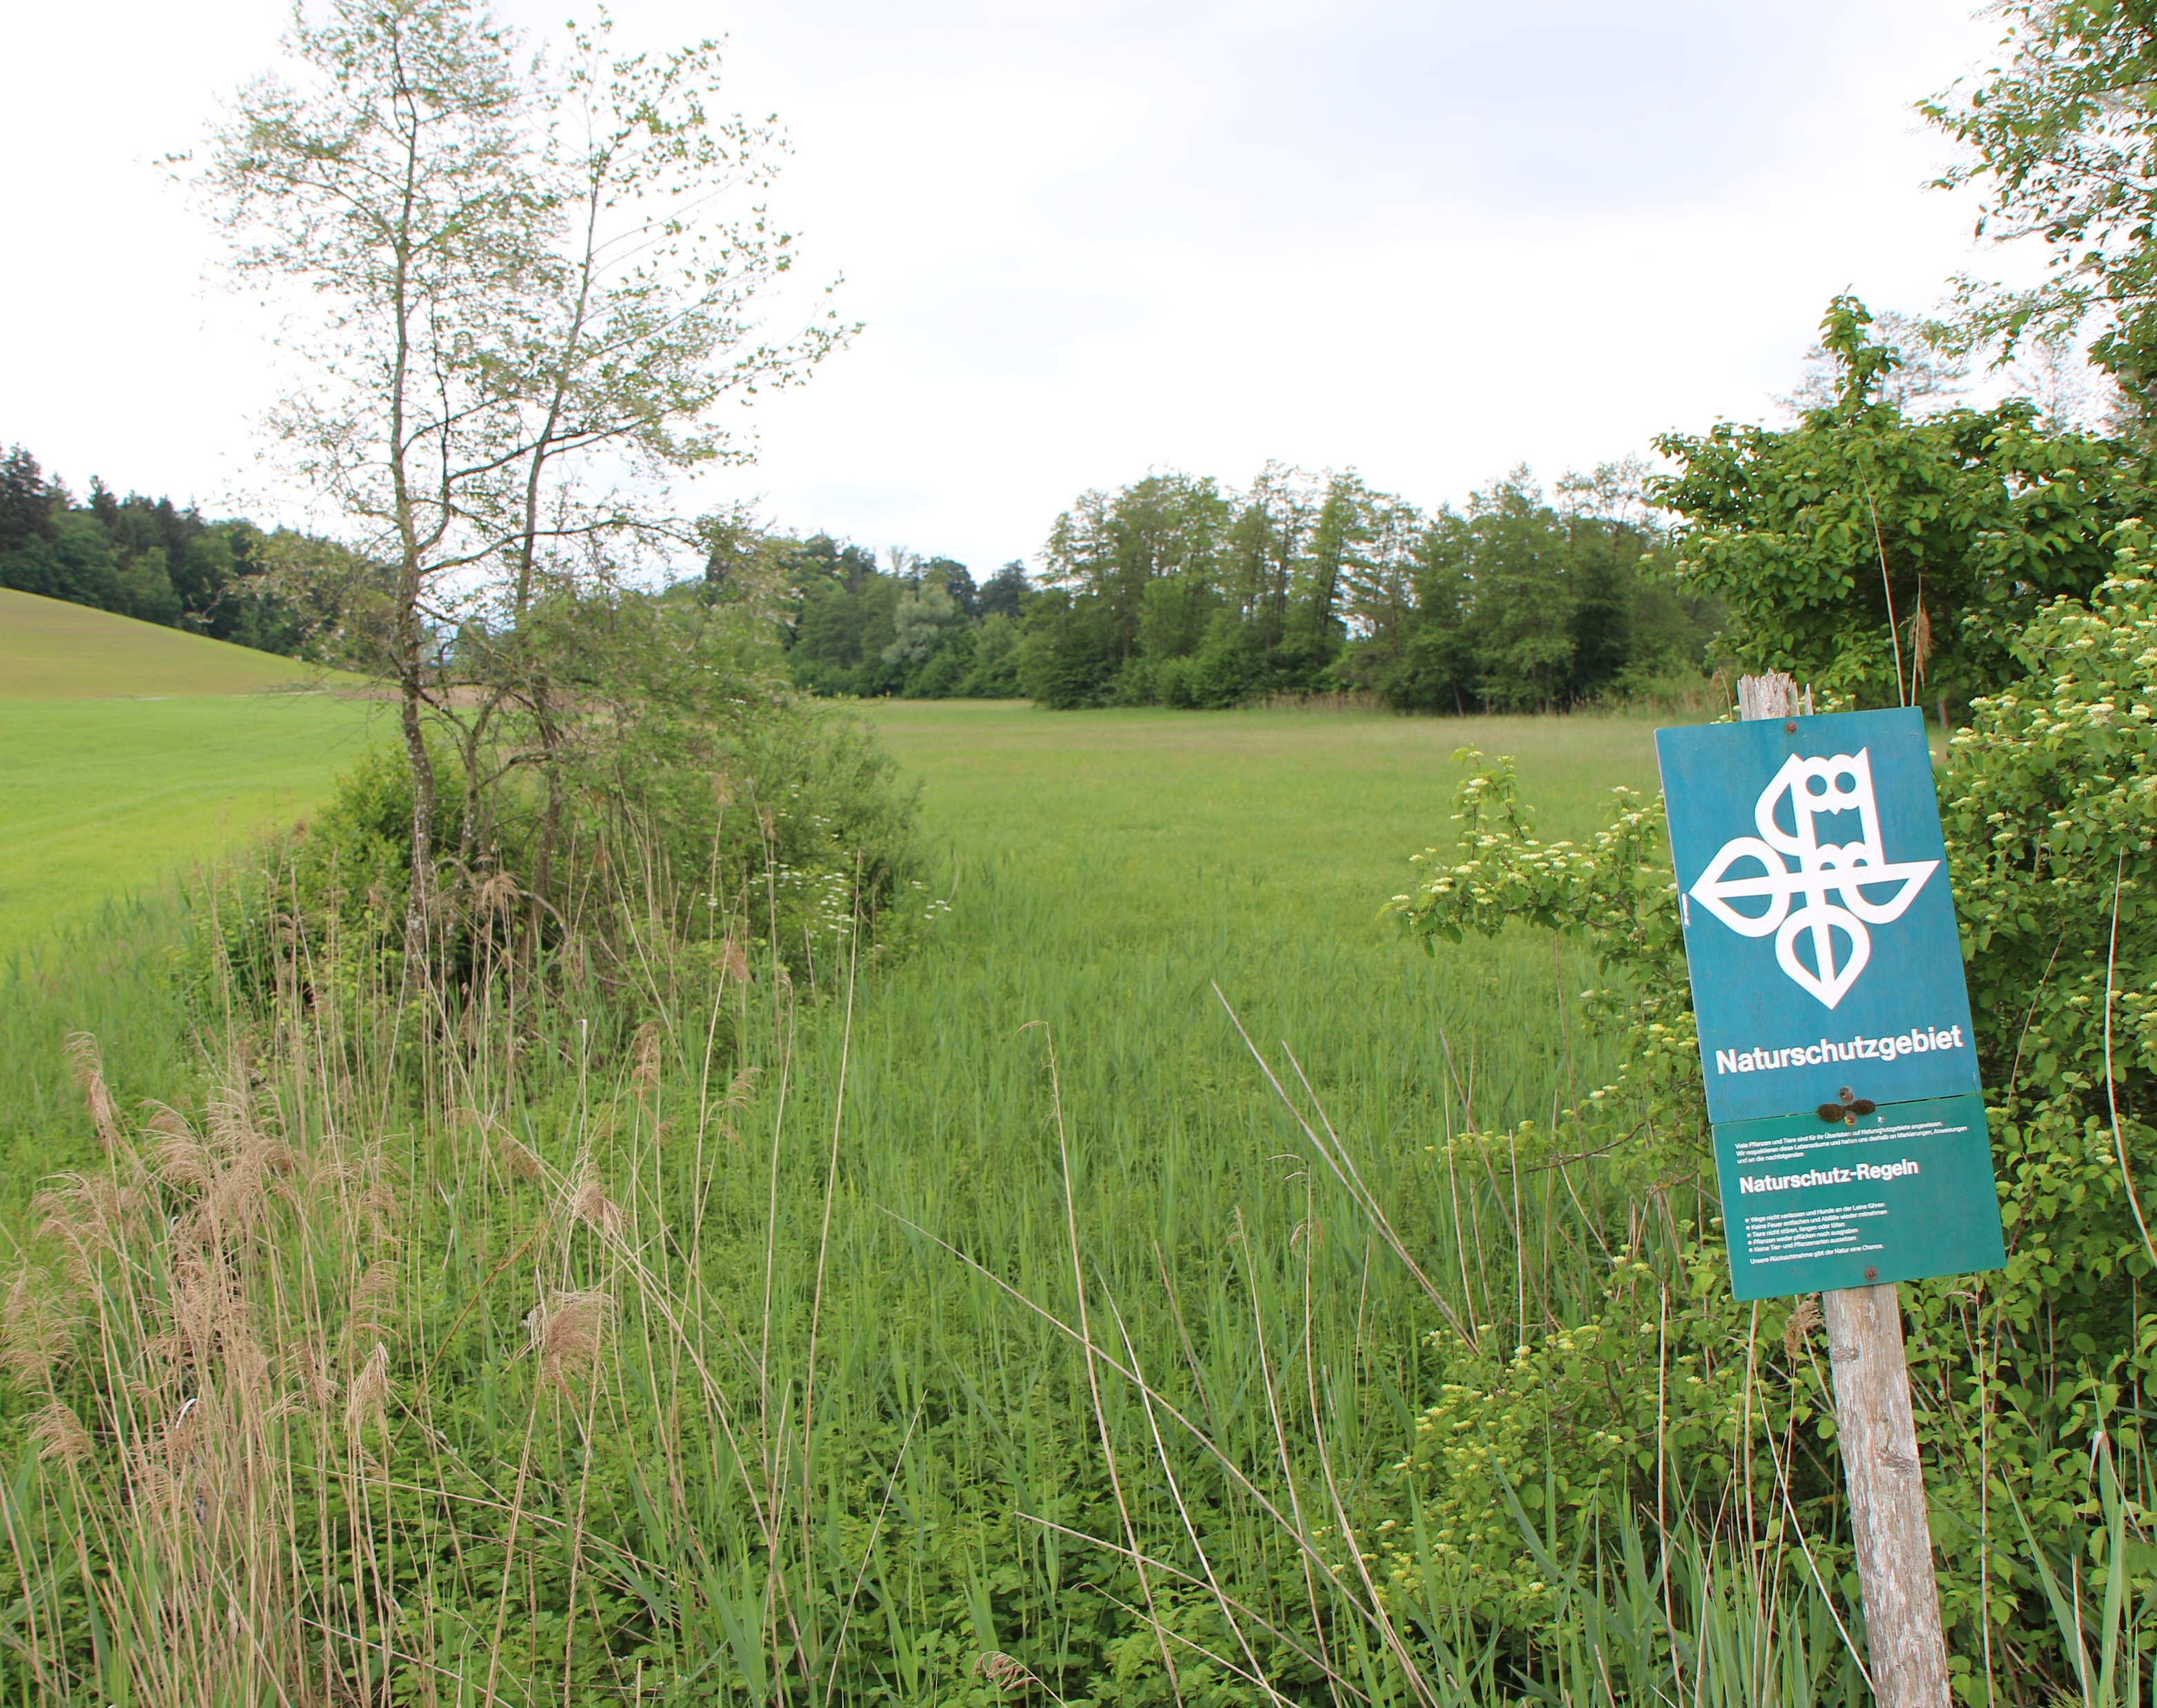
3. Flächen für das Lebensnetz
Schutzgebiete
Bilden als Kerngebiete das Grundgerüst der Ö. I.
Erhalt und Pflege der Kern- gebiete ist die Basis für den Aufbau des Lebensnetzes
Notes:
Die bestehenden Schutzgebiete bilden die Basis für den Aufbau der Ö. I.
Momentangibt es jedoch zu wenige Schutzgebiete, die oft zersplittert oder isoliert sind. Beispielsweise fehlen den Amphibien die Landlebensräume oder grösseren Wildtieren die Talgebiete im Nationalpark. Ausserdem sind die Schutzgebiete oftmals in schlechtem Zustand und müssten dringend ökologisch wieder aufgewertet werden müssten. So trocknen Hochmoore weiter aus, Flachmoore verbuschen oder werden überdüngt, und Auenwäldern und Amphibienlaichgebieten fehlen die natürliche Dynamik.
Eine wichtige Grundlage für den erfolgreichen Aufbau der Kerngebiete ist deshalb der Erhalt und die Pflege der Kerngebiete.
Bild: Stefan Bachmann

Slide 23
3. Flächen für das Lebensnetz
Schutzgebiete umfassen weniger als 10% der Landesfläche
Nationale Biotopinventare:
Hochmoore
Flachmoore
Auen
Amphibienlaichgebiete
Trockenwiesen und -weiden
Weitere Schutzgebiete:
Schweizerischer Nationalpark
Kantonale/Kommunale Gebiete
Waldreservate
Private Schutzgebiete
Eidgenössische Jagdbanngebiete*
Wasser- und Zugvogelreservate*
2,2% der Landesfläche
* limitierter Schutz
Notes:
Noch ist die Schweiz weit entfernt vom Ziel des Flächenschutzes in Höhe von ca. 30 % der Landesfläche. Auch wenn es nicht um das Erreichen von exakten Prozentzahlen geht, sondern um den Aufbau eines funktionierenden Schutzgebietssystems, hinkt die Schweiz dieser Zielerreichung meilenweit hinterher. Die «Kronjuwelen» des Schweizer Naturschutzes, die Biotope von nationaler Bedeutung, machen insgesamt nur 2,2% der Gesamtfläche aus.
Zwischen den Schutzgebietskategorien gibt es viele Überlappungen und manche Flächen haben einen doppelten oder sogar dreifachen Schutzstatus (z.B. bei den Flachmooren, den Auen und den Amphibienlaichgebieten von nationaler Bedeutung). Bei den Amphibienlaichgebieten liegt fast ein Drittel innerhalb anderer Biotope von nationaler Bedeutung.
Flächenmässig grosse Schutzgebietskategorien wie Jagdbanngebiete und die Wasser- und Zugvogelreservate von internationaler und nationaler Bedeutung schützen nur bestimmte Artengruppen (Wildtiere bzw. Wasser- und Zugvögel).
Nach vom Bundesamt für Umwelt BAFU geführten offiziellen Indikatoren zu nationalen Schutzgebieten und ausgewiesenen Flächen für die Biodiversität (https://www.bafu.admin.ch/bafu/de/home/themen/biodiversitaet/zustand/indikatoren.html) hat die Schweiz 5,9% umfassende Schutzgebiete. Werden Gebiete mit schwachem Schutz (Jagdbanngebiete und Wasser- und Zugvogelreservate) hinzugezählt, sind es 9,9%.

Slide 24
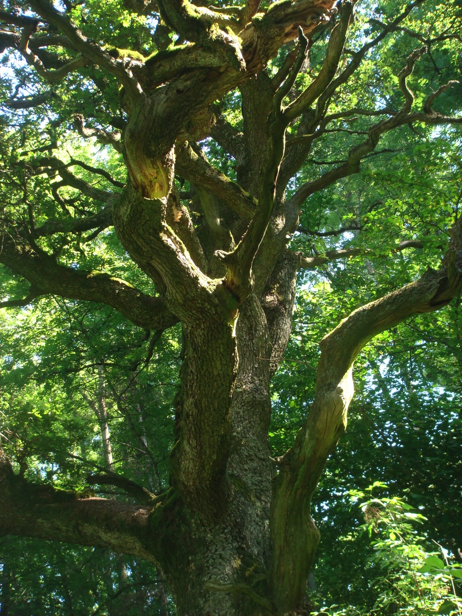
3. Flächen für das Lebensnetz
Weitere wertvolle Lebensräume
müssen geschützt werden, z.B.:
Hochstamm-Obstgärten
Wiesenbrüter-Gebiete
Wälder von nationaler Bedeutung
Notes:
Die Zahl von 5 nationalen Biotopinventaren ist willkürlich. Es gibt noch zahlreiche weitere wertvolle Lebensräume, die bisher keinen ausreichenden Schutz geniessen. Wieso gibt es ein Inventar der Flachmoore, aber keines für Wälder von nationaler Bedeutung? Warum gibt es ein Inventar für Amphibienlaichgebiete, aber keines für die ebenfalls stark bedrohten Wiesenbrüter oder für qualitativ wertvolle Hochstammobstgärten oder halboffene Landschaften?
***

Slide 25

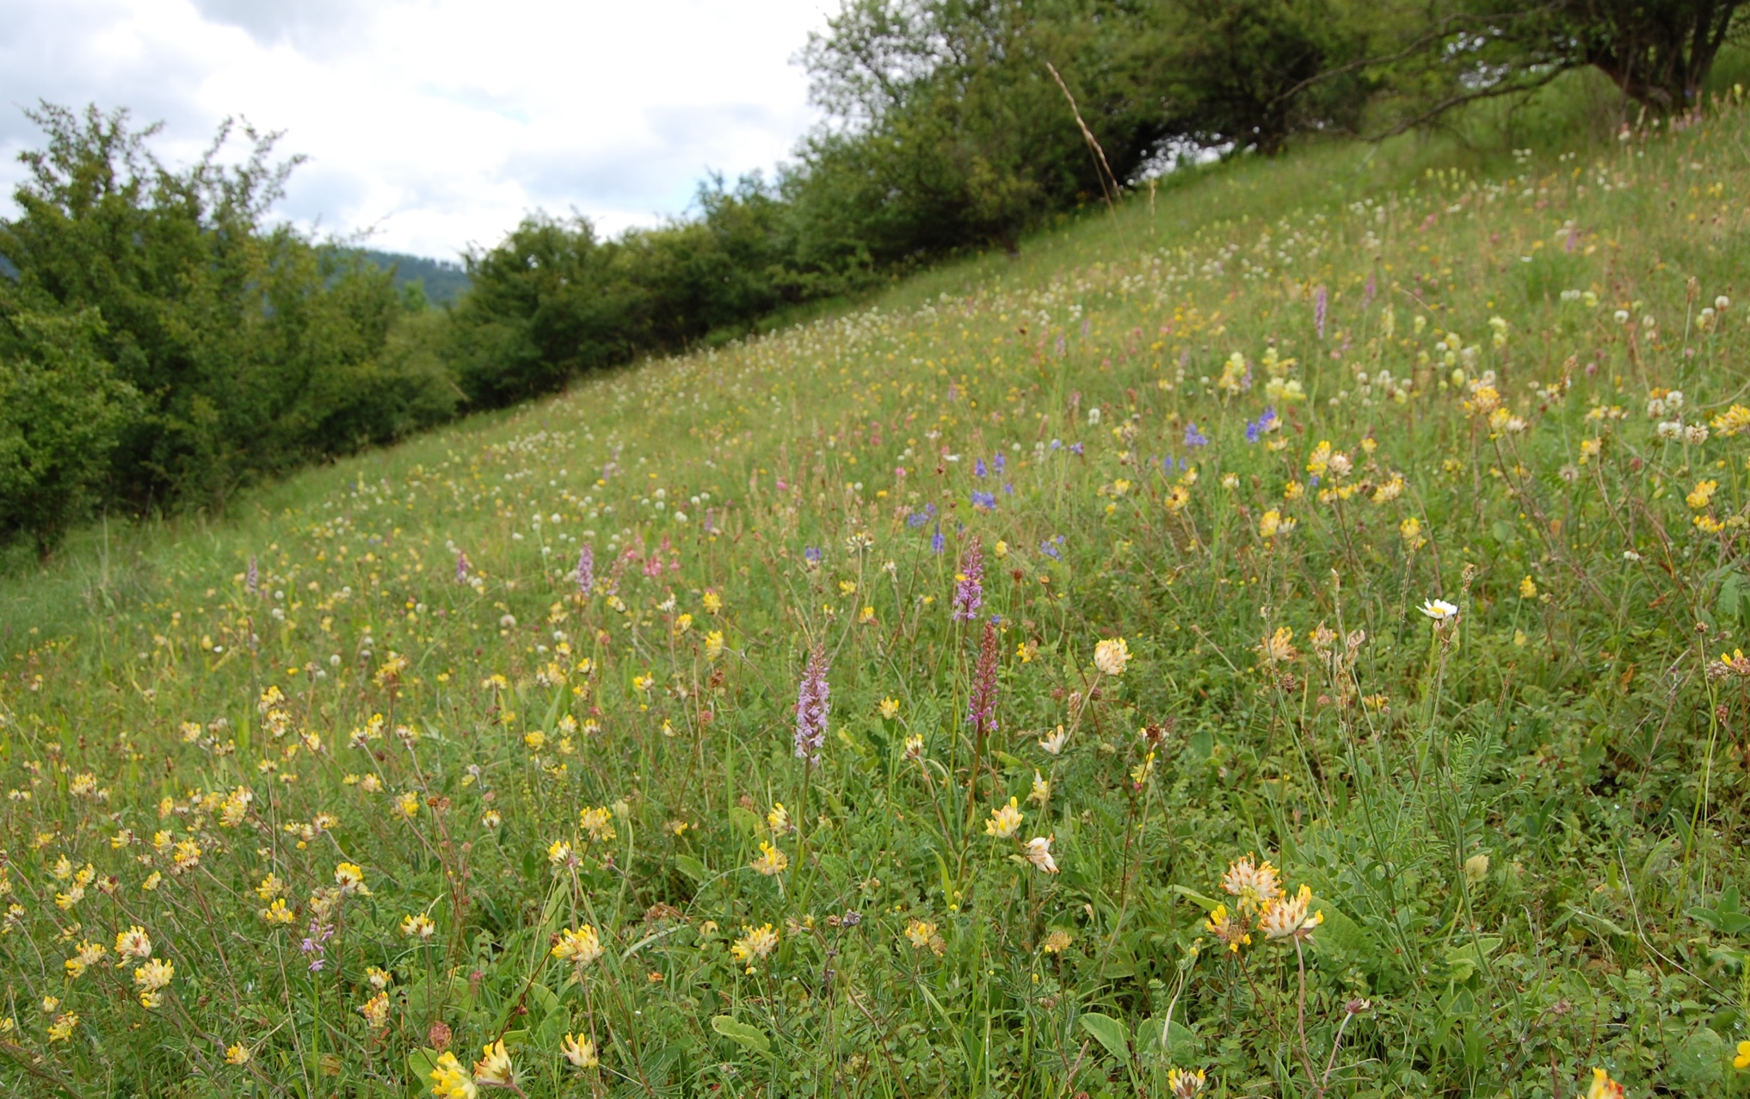
3. Flächen für das Lebensnetz
Es braucht mehr Qualität der Flächen:
Bsp. Lebensraum der Gelben Ebene:
Bsp. Lebensraum der Orangenen Ebene:
Talfettwiese (Fromentalwiese)
Halbtrockenrasen (Kalk-Magerrasen)
Notes:
Selbst die Qualität der Biotope von nationaler Bedeutung sinkt jedes Jahr: Hochmoore trocknen aus, Flachmoore verbuschen und werden überdüngt, die Dynamik fehlt in den Auenwäldern und Amphibienlaichgebieten
Fromentalwiesen (im Volksmund auch «Magerwiesen», auch wenn es eigentlich Fettwiesen sind) oder Trockenwiesen müssen z.B. richtig gepflegt werden oder Potenzialflächen aufzuwerten (z.B. zu entbuschen und durch Nutzung mit weniger Düngung und reduzierter Mahd zu extensivieren). Sie sind ein Lebensraum der Gelben Ebene.
Talfettwiese (Fromentalwiese): Dicht geschlossenen Grasbestand, der zur Blütezeit 70 bis 100 cm hoch sein kann. Das Fromental (=Glatthafer, Arrhenatherum elatius) dominiert meistens, begleitet von verschiedenen Gräserarten. Durch das Mähen gibt es verschiedene Phasen im Jahr mit unterschiedlichen farbgebenden Blüten. Typische Pflanzenvertreter sind der Zottige Klappertopf (Rhinanthus alectorolophus), Wiesen-Pippau (Crepis biennis), Acker-Witwenblume (Knautia arvensis). Fromentalwiesen sind ein Lebensraum der Gelben Ebene. (weitere Infos:https://www.infoflora.ch/de/lebensraeume/typoch/4.5.1-talfettwiesen-fromentalwiese.html#status)
Halbtrockenrasen gehören zur Orangenen Ebene: Geschlossene bis leicht lückige Grünlandgesellschaften von eher geringer Wuchshöhe, die von Gräsern und Leguminosen dominiert werden. Typische Pflanzenarten sind die Saat-Esparsette (Onobrychis viciifolia) oder verschiedenen Orchideen-Arten.
Zur Erhaltung der Qualität müssen die Wiesen einmal jährlich geschnitten werden und nicht oder nur leicht gedüngt werden. Beweidung erfolgt jeweils erst in der zweiten Jahreshälfte. Halbtrockenrasen haben eine geringe landwirtschaftliche Produktivität.
(weitere Infos: https://www.infoflora.ch/de/lebensraeume/typoch/4.2.4-mitteleuropaeischer-halbtrockenrasen.html#status)
Rechtes Bild: Von Meloe, CC BY-SA 4.0, https://commons.wikimedia.org/w/index.php?curid=60118715

Slide 26
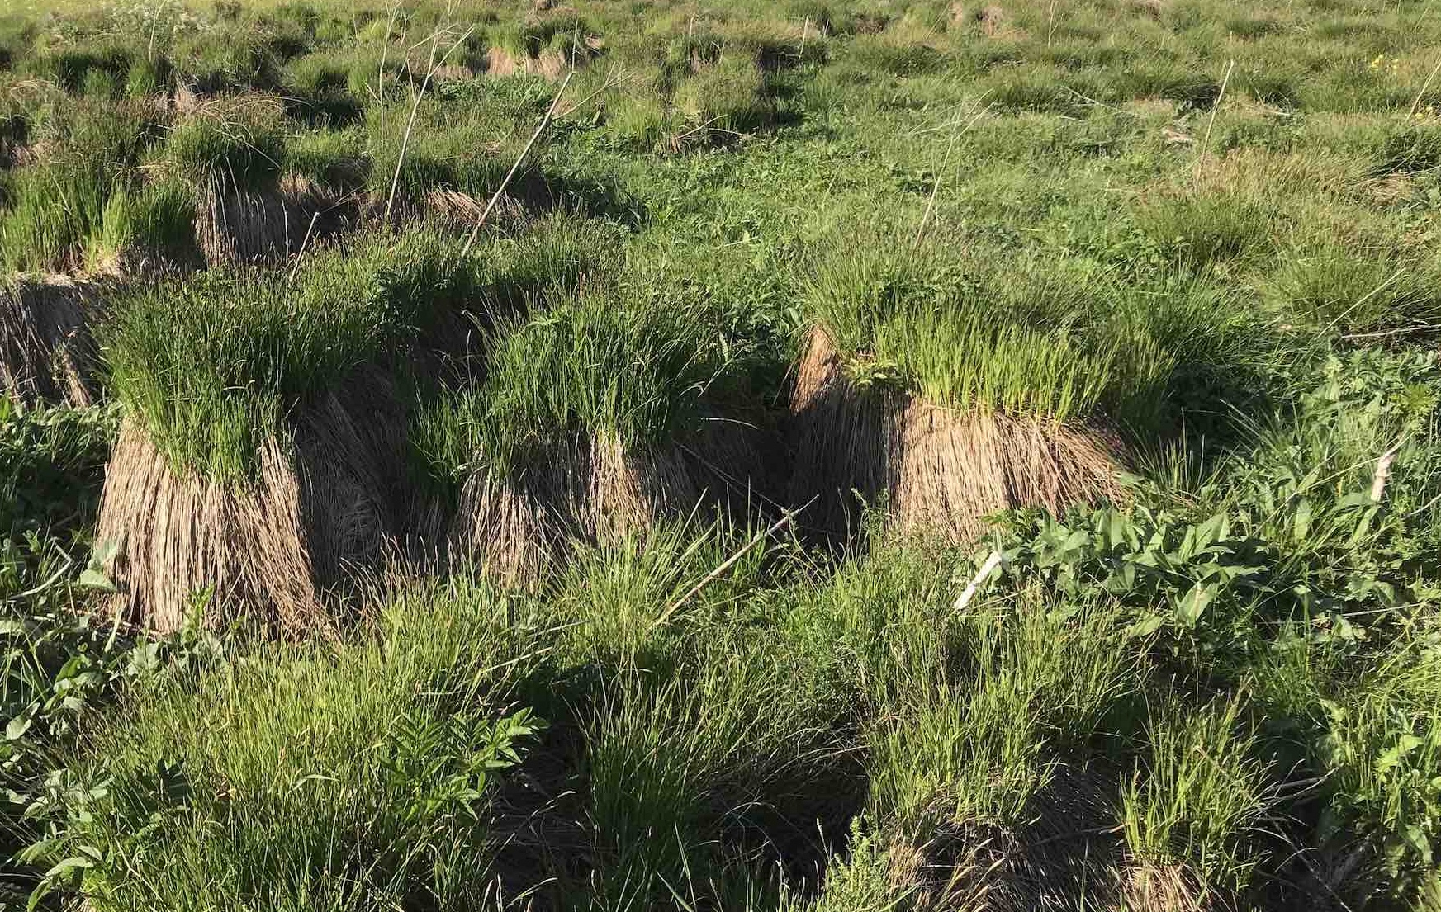
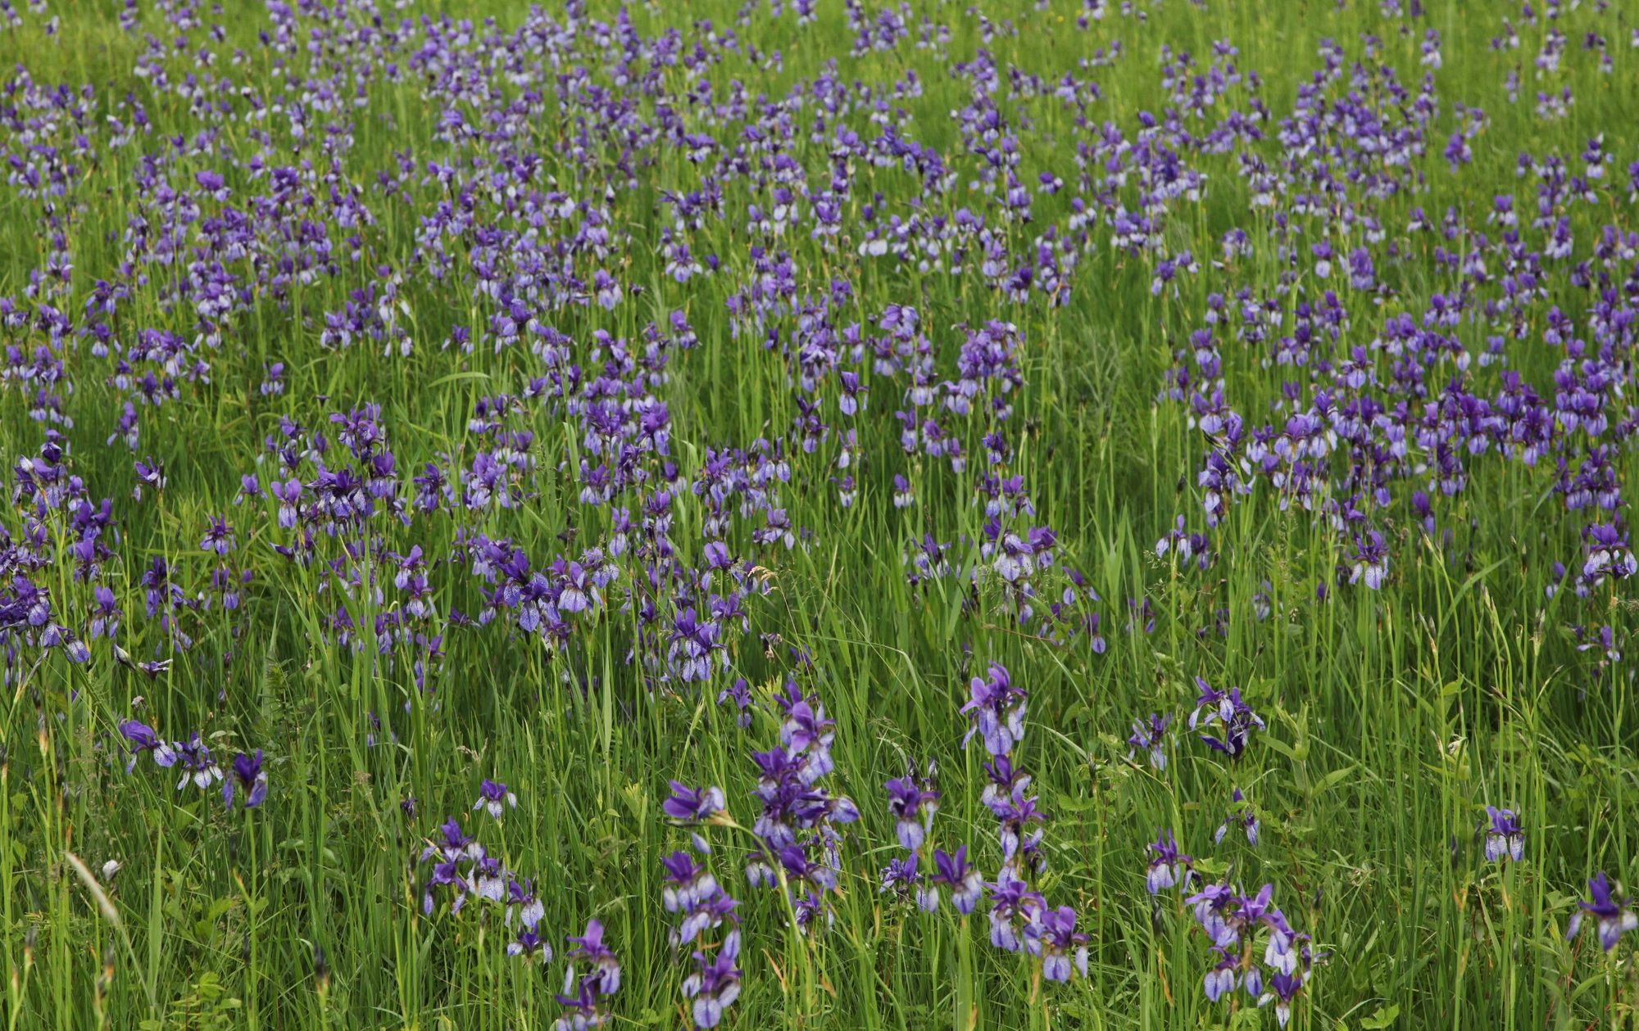
3. Flächen für das Lebensnetz
Bsp. Lebensräume der dunkelblauen Ebene:
Flachmoore
Feuchtwiesen
Grossseggenried
Pfeifengraswiese
Notes:
Hier sehen wir zwei Lebensraum-Typen der dunkelblauen Ebene/
Grossseggenriede zeichnen sich vor allem durch grosswüchsige Seggenarten aus, die «Bulten» bilden. Die Vegetation übersteht längere Überschwemmungsperioden.
Früher wurden die Riede für Einstreu gemäht, heute gibt es dafür kein wirtschaftliches Interesse mehr, was über längere Zeit ohne Pflege zur Verbuschung führt. Grossseggenriede kommen zwar noch grossflächig in Schutzgebieten vor, sind aber insgesamt stark zurück gegangen innerhalb der letzten 100 Jahre und gelten als gefährdet. Viele der Kennarten sind gefährdet oder vom Aussterben bedroht. (weitere Infos: https://www.infoflora.ch/de/lebensraeume/typoch/2.2.1.1-grossseggenried.html#status)
Pfeifengraswiesen sind Feuchtwiesen, in denen Pfeifengras (Molinia caerulea oder M. arundinacea) bestandsbilden wirken und in der Sommerzeit bis zu 1 m hoch wachsen können. Typische Charakterart ist unter anderem die Sibische Schwertlilie (Iris sibiraca) oder die Sumpf-Gladiole (Gladiolus palustris) oder der Schwalbenwurzenzian (Gentiana asclepiadea). Auch die Pfeifengraswiesen benötigen für ihren Erhalt eine späte Mahd mit Abfuhr des Schnittgutes. Sie vertragen zudem keine Düngung oder Entwässerung. Viele der Wiesen sind in der Schweiz schon verschwunden, der Lebensraum und die meisten seiner Kennarten sind bedroht. (https://www.infoflora.ch/de/lebensraeume/typoch/2.3.1-pfeifengraswiese.html#status)
Foto links: Franziska Wloka
Foto rechts (Schwertlilien): Gerhard Kersting
***

Slide 27
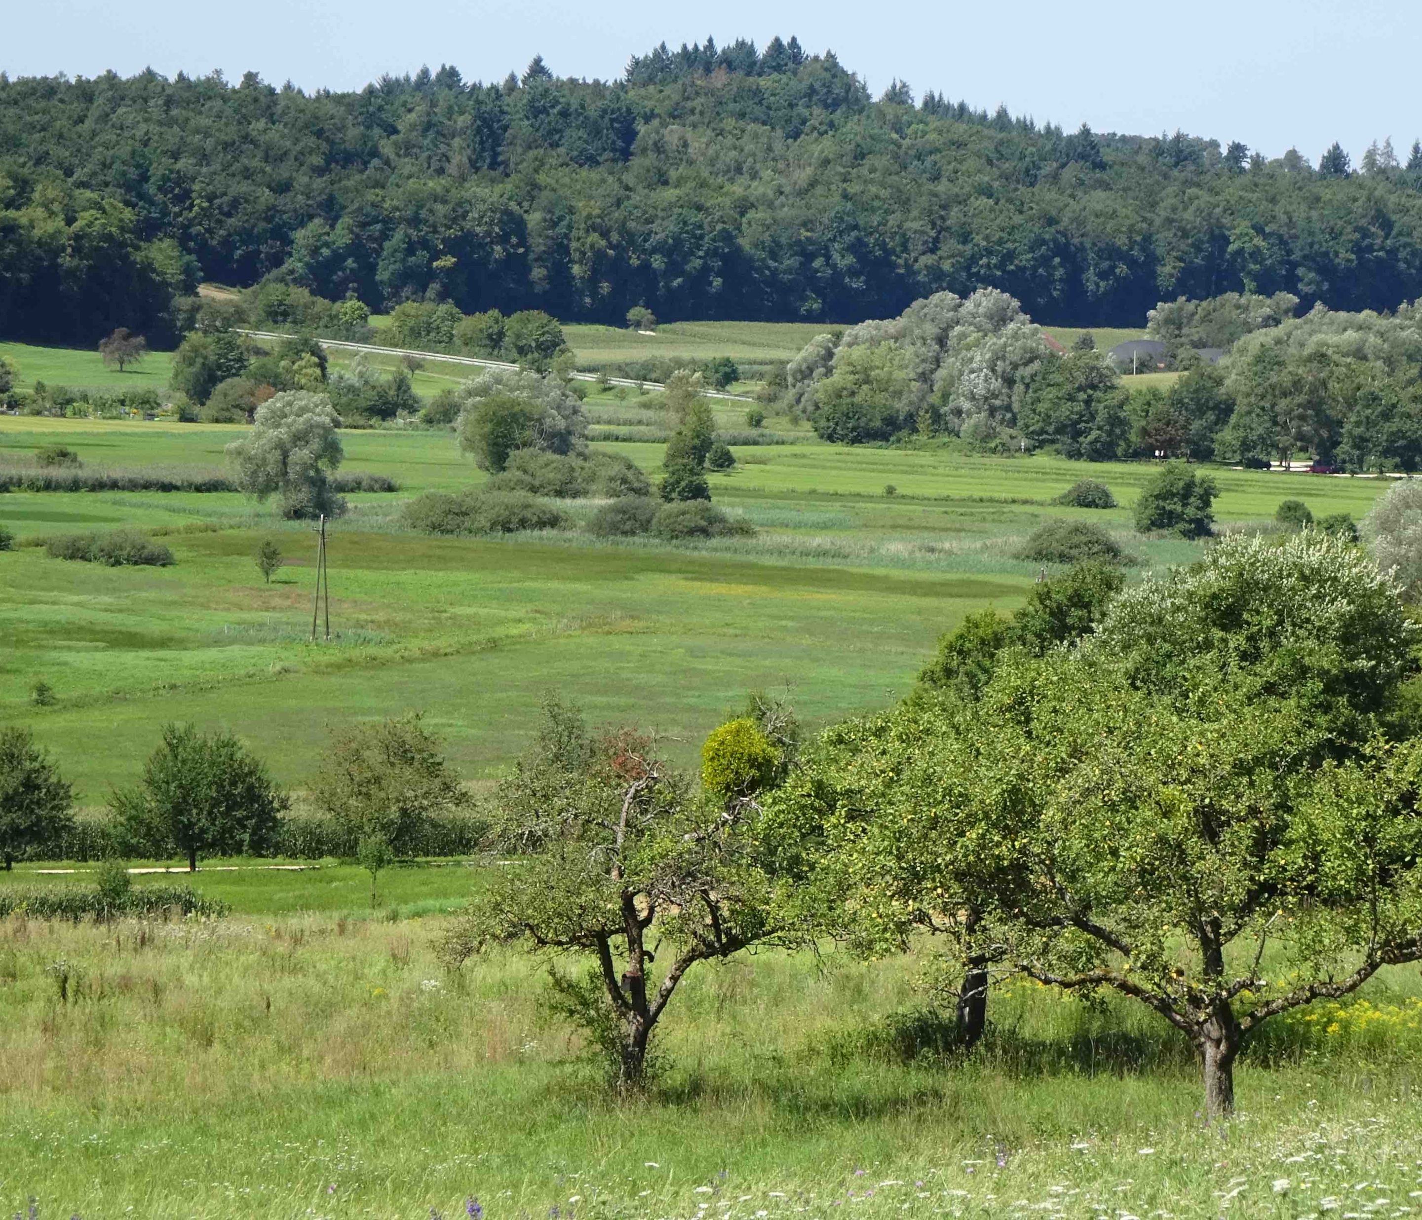
3. Flächen für das Lebensnetz
Mobilität ermöglichen durch
naturnah bewirtschaftete Flächen
Trittsteine für Arten mit grossem Streifgebiet, die saisonal wandern
oder spezielle Standorte benötigen
möglichst biodiversitätsverträgliche Bewirtschaftung der gesamten Landschaft
Notes:
Die Kerngebiete müssen derart miteinander verbunden sein, dass den Arten ein Austausch bzw. ihre spezifische Mobilität möglich ist. Dafür eignen sich naturnah bewirtschaftete und ökologisch wertvolle Flächen oder Trittstein-Elemente, die den Ansprüchen von Zielarten gerecht werden. Entscheidend ist, dass auch der Rest der Landschaft möglichst biodiversitätsverträglich bewirtschaftet wird.
Derzeit leben viele bedrohte und National Prioritäre Arten ausserhalb von Schutzgebieten in der Kulturlandschaft. Dazu gehören Arten, die nicht in den drei bisher als Biotope von nationaler Bedeutung geschützten Lebensräumen Moore, Auen und Trockenwiesen und -weiden leben und die nicht zu den Amphibien gehören. Zusätzlich zu sichern sind die Lebensräume der Arten der anderen Biotoptypen und zusätzlich der Arten, die ein grosses Streifgebiet aufweisen, saisonal wandern oder auf spezielle Standorte angewiesen sind.

Slide 28
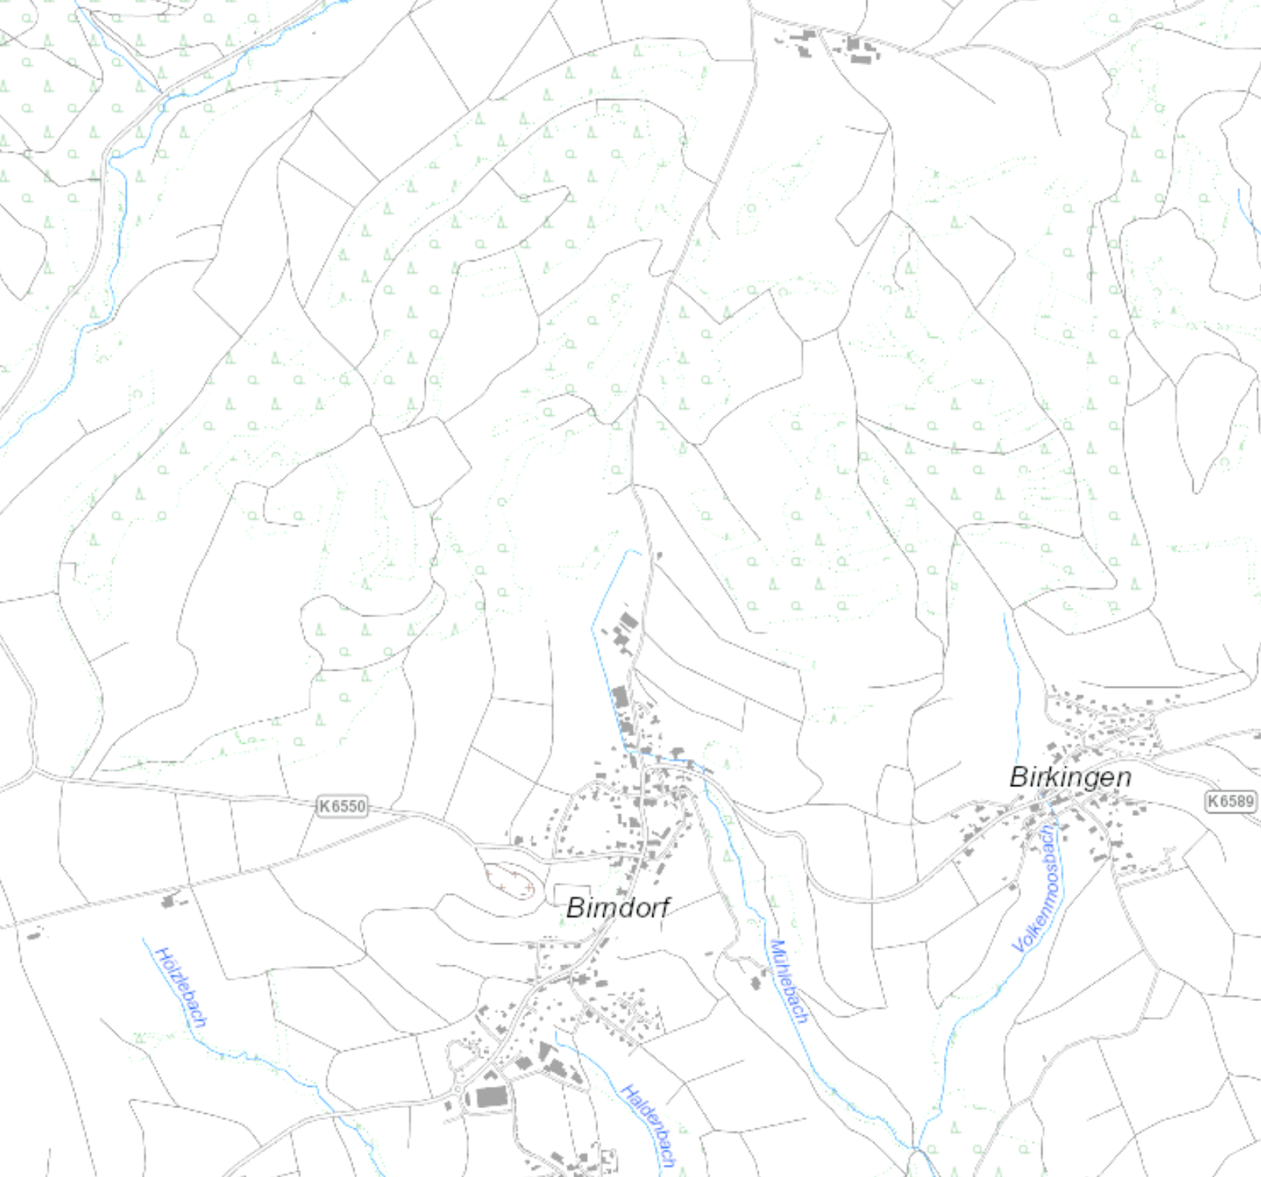
3. Flächen für das Lebensnetz
Beispiel für mögliches Vorgehen zum Aufbau der Ö. I.
Zeigerarten
Kerngebiete (Schutzgebiete)
IST
Schützenswerte Gebiete
SOLL
Zusätzliche Kerngebiete (Potenzialgebiete)
Oberdörfli
Bestehende Vernetzung
NETZ
Unterdörfli
Zusätzlich benötigte Vernetzung
Kartengrundlage: https://udo.lubw.baden-wuerttemberg.de
Notes:
Als Planungsgrundlage braucht es ein aktuelles Inventar der vorhandenen Naturwerte: Bestehende Kerngebiete (= Schutzgebiete) und andere wertvolle Lebensräume, die bisher noch nicht als Schutzgebiet geschützt sind.
Informationen zu Zielarten helfen dabei zu identifizieren, wo es ausserdem noch Kerngebiete oder Vernetzungsgebiete bedarf.
Die geschützten und schützenswerten (aber bisher noch nicht gesicherten) Flächen stellen den derzeitigen IST-Zustand dar. Dieser Zustand ist jedoch das Resultat jahrzehntelanger Verluste an wertvollen Flächen. Der IST-Zustand ist nicht ausreichend, um die Biodiversität langfristig zu schützen. Es braucht eine Erweiterung der Kerngebietsflächen, um den SOLL-Zustand zu erreichen, also den Anteil an schutzwürdigen Flächen zu erreichen, die in der Schweiz mindestens nötig sind, um ihre Arten und Lebensräume zu sichern.
Die Landschaft muss für die Arten so durchlässig sein, dass die artspezifische Mobilität zwischen den Kerngebieten möglich ist. Diese Mobilität kann z.B. durch Trittsteinelemente und naturnah bewirtschaftete Flächen gewährleistet werden. Mancherorts ist dieses Vernetzungspotenzial bereits gegeben, doch vielerorts bedarf es zusätzlicher Bemühungen, um die Landschaft durchlässiger zu machen (Trittsteine schaffen, Lebensräume in erreichbaren Distanzen sichern und Hindernissen ausräumen oder überbrückbar machen).
Ganz wichtig: Dieses Vorgehen muss differenziert für die verschiedenen Ebenen und Teilebenen gelten! Also z.B. differenziert nach den Lebensräumen der hellgrünen Ebene, der dunkelblauen Ebene und der gelben Ebene.
Weitere Informationen dazu bei der Fachgruppe Ökologische Infrastruktur: https://www.oekologische-infrastruktur.ch/sites/default/files/documents/FG_Positionspapier_Sicherung_%C3%96I_D.pdf
***

Slide 29
3. Flächen für das Lebensnetz
Mögliches Vorgehen zur Sicherung der Ö. I.
Inventar schützenswerter Flächen
Neues Bundesinventar als Instrument zur Sicherung schützenswerter Flächen als verbindliche Kerngebiete (IST-Zustand)
Konzept Ö. I.
Konzept nach Art. 13 RPG und darauf kantonale Richtpläne zur Erreichung des notwendigen SOLL-Zustandes.
Sachplan Vernetzung
Sachplan nach Art. 13 RPG und darauf kantonale Richtpläne zur Erreichung der notwendigen Vernetzung (NETZ).
Notes:
Ein Positionspapier der Fachgruppe Ökologische Infrastruktur zeigt auf, welche Instrumente und welches Vorgehen die Fachgruppe als zweckmässig erachtet, um eine langfristige Sicherung der Ökologischen Infrastruktur zu gewährleisten (abrufbar unter https://www.oekologische-infrastruktur.ch/sites/default/files/documents/FG_Positionspapier_Sicherung_%C3%96I_D.pdf):
Für die Sicherung schützenswerter Flächen bietet sich als geeignetstes Instrument ein neues Bundesinventar an: Dadurch können bisher nicht gesicherten schutzwürdige Flächen als verbindliche Kerngebebiete geschützt werden. Auszug Positionspapier: „Begründung: Wertvolle vorhandene Kerngebiete lassen sich nicht einfach, z.B. aufgrund von raumplanerischen Interessensabwägungen, verschieben – ihre Lage ist gegeben. Die Kerngebiete brauchen einen Schutz vor Ort. Das Instrument der Bundesinventare ist das beste vorhandene Instrument dafür.»
Der heutige Zustand an IST-Flächen ist das Ergebnis jahrzehntlanger Abnahmen von schutzwürdigen Flächen und entspricht nicht dem, was für die Sicherung der Arten und Lebensräume in der Schweiz wirklich nötig ist. Für eine funktionierende Ökologische Infrastruktur braucht es zwingend eine Erweiterung der Kerngebietsfläche (SOLL-Zustand). Die Fachgruppe Ökologische Infrastruktur erachtet ein Konzept des Bundes nach Art. 13 RPG und darauffolgend die kantonalen Richtpläne als geeignetste Instrumente für die Erreichung des für eine funktionierende ÖI notwendigen SOLL-Zustands. Die Fachgruppe sagt: «Mit dem Konzept gibt der Bund – analog des Sachplans Fruchtfolgeflächen, der eigentlich ein Konzept ist – vor, welche schutzwürdigen Flächen in der Schweiz mindestens nötig sind, um ihre Arten und Lebensräume zu sichern (SOLL minimal).
Das Konzept, das die Ziele gemäss der Studie der Datenzentren aufnimmt, gibt den Kantonen den nötigen Spielraum, die vom Bund erwarteten neuen Flächen pro Gilde/Lebensraumtyp dort anzulegen, wo es den örtlichen Gegebenheiten entspricht.»
Für die Vernetzung der Kerngebiete schlägt die Fachgruppe vor: „Die Fachgruppe Ökologische Infrastruktur erachtet einen Sachplan des Bundes nach Art. 13 RPG und die kantonalen Richtpläne für die geeignetsten Instrumente für die Erreichung der für eine funktionierende Ökologische Infrastruktur notwendigen Vernetzung. Mit dem Sachplan gibt der Bund vor, welche Vernetzungsachsen in der Schweiz nötig sind, um ihre Arten und Lebensräume zu sichern. Bei der Festlegung dieser Vernetzungsachsen besteht ein gewisser Spielraum. Sachpläne des Bundes sind immer das Ergebnis von Aushandlungsprozessen zwischen den verschiedenen Ansprüchen an den Raum. Während den bestehenden schutzwürdigen, noch zu sichernden Flächen kein solcher Aushandlungsprozess möglich ist, da sie ortsgebunden sind, besteht diese Möglichkeit bei der Vernetzung.“
Ausführliche Infos unter https://www.oekologische-infrastruktur.ch/
***

Slide 30
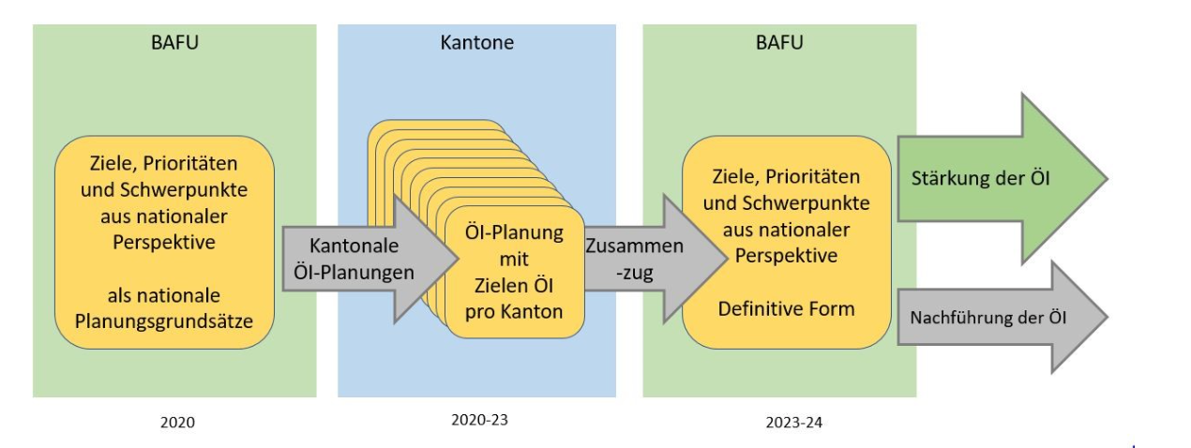
4. Aktueller Stand der Arbeiten zur Ö. I.
Bund/Kantone
BAFU (Hrsg.) 2021: Ökologische Infrastruktur. Arbeitshilfe für die kantonale Planung im Rahmen der Programmvereinbarungsperiode 2020-2024. Version 1.0.
Notes:
Laut Bundesratsbeschluss vom 18. Februar 2015 muss die Ökologischen Infrastruktur bis 2040 fertig gestellt werden. 2017 wurde der Aktionsplan Strategie Biodiversität Schweiz vom Bundesrat genehmigt. In diesem Aktionsplan ist festgehalten, dass bis 2023 der Bund in enger Zusammenarbeit mit den Kantonen und weiteren interessierten Kreisen konzeptionelle Grundlagen für die Weiterentwicklung der Ökologischen Infrastruktur erarbeitet. Die Kantone haben vom Bund den Auftrag erhalten, bis 2023/24 eine Fachplanung zu erstellen, in der räumliche Potenziale für die Ö. I. identifiziert werden. Die Gebietsfestlegung soll räumlich möglichst konkret erfolgen, muss jedoch nicht parzellenscharf sein (letzteres soll in der Umsetzung erfolgen). Wenn eine konkrete Festlegung nicht möglich ist, können auch Schwerpunkträume ausgewiesen werden. Anfang 2024 sollen die Fachplanungen zur Ö. I. in allen Kantonen vorliegen und der Zusammenzug der Planungen auf nationaler Ebene erfolgen.

Slide 31
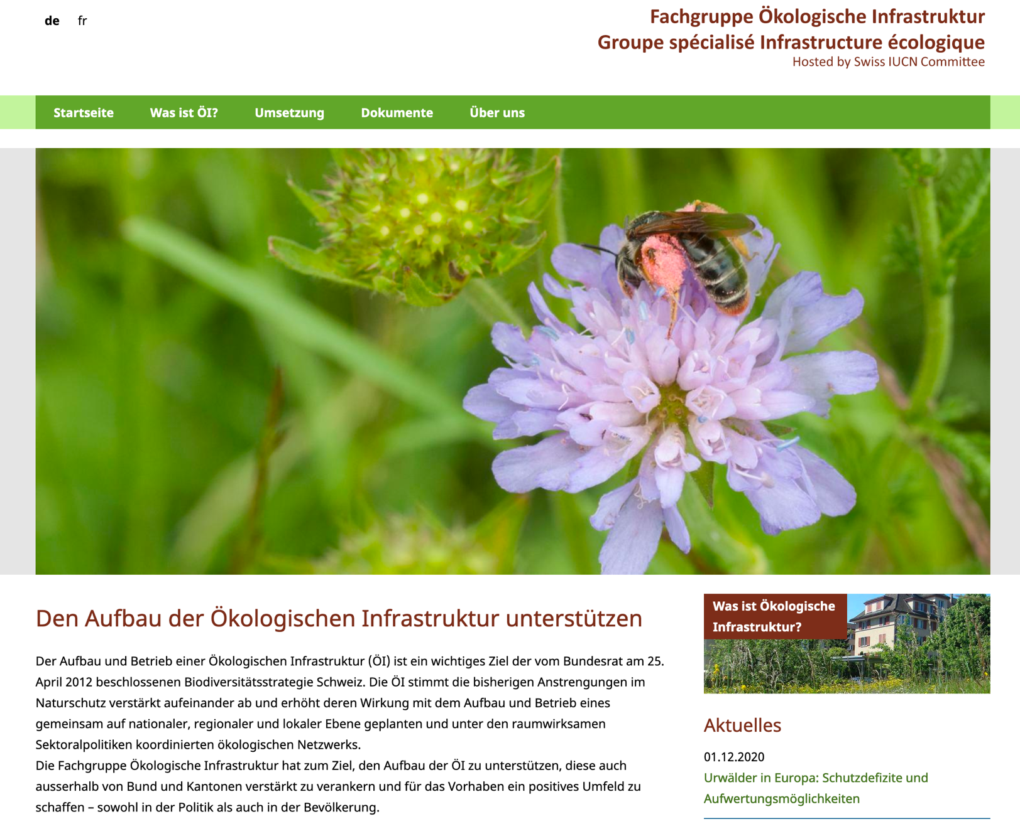
4. Aktueller Stand der Arbeiten zur Ö. I.
Wissenschaft/ Zivilgesellschaft
Fachgruppe Ökologische Infrastruktur: Entwickelt seit 2018 Zielvorstellungen und Kriterien auf fachlicher Basis
InfoSpecies: Datenzentren erarbeiten Ist/Soll-Analyse
www.oekologische-infrastruktur.ch
https://www.infospecies.ch/de/projekte/
Notes:
Auch die Wissenschaft und die Zivilgesellschaft beteiligt sich an den Arbeiten zur Ökologische Infrastruktur. Die Fachgruppe Ökologische Infrastruktur (FGÖI) arbeitet ergänzend und unterstützend zur «Taskforce Ökologische Infrastruktur» des Bundes. Sie entwickelt seit 2018 eine Zielvorstellung zur Ökologischen Infrastruktur und formuliert die Kriterien, die es für das Funktionieren dieser Infrastruktur braucht. Dabei orientiert sich die FGÖI nicht prioritär am politisch Machbaren, sondern an fachlichen Grundlagen. Die Arbeit als Ganzes wie auch die konkreten Produkte, Vorschläge und Empfehlungen der FGÖI haben deshalb eine wissenschaftliche Verankerung. Explizit bearbeitet die FGÖI auch die visionäre, kreative Ebene – während man sich in den Kantonen und im BAFU stark am aktuell Realisierbaren, am Faktischen, an Zwängen orientieren muss. Das ist ein Mehrwert der Fachgruppe.
Das Bundesamt für Umwelt (BAFU) hat InfoSpecies (als Dachorganisation der nationalen Daten- und Informationszentren und der Koordinationsstelle Artenförderung) beauftragt, die bestehende und fehlende Qualität der Schweizer Lebensräume zu identifizieren und zu quantifizieren. Dafür hat Infospecies die Organismen mit ähnlichen Lebensraumansprüchen in verschiedene Gilden eingeteilt und evaluiert den bestehenden (IST) und den benötigten (SOLL) Zustand. Diese Analysen sollen den Kantonen als Planungsgrundlage für die Ökologische Infrastruktur dienen.

Slide 32
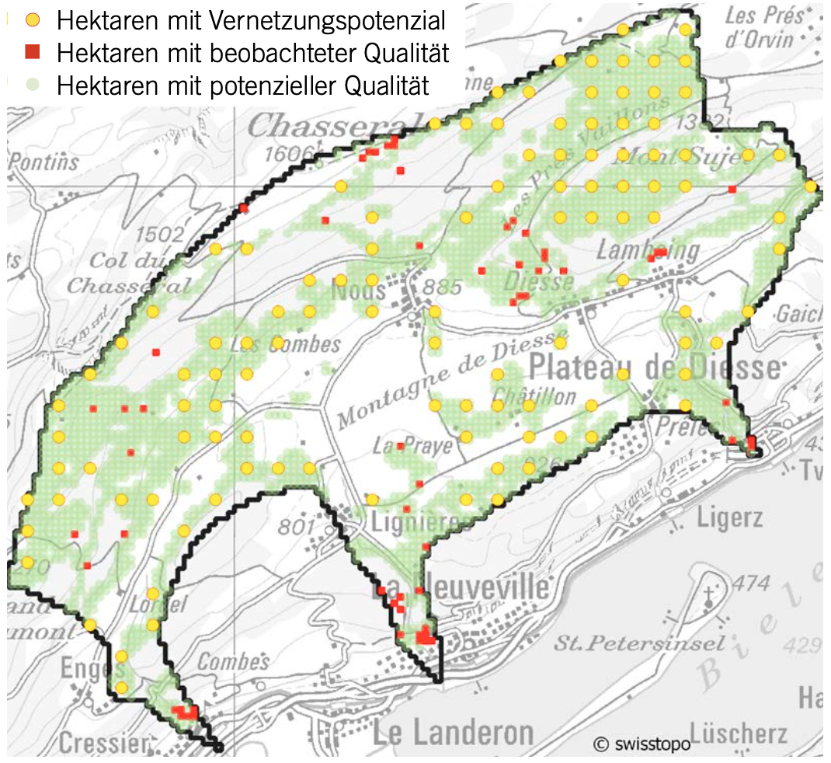
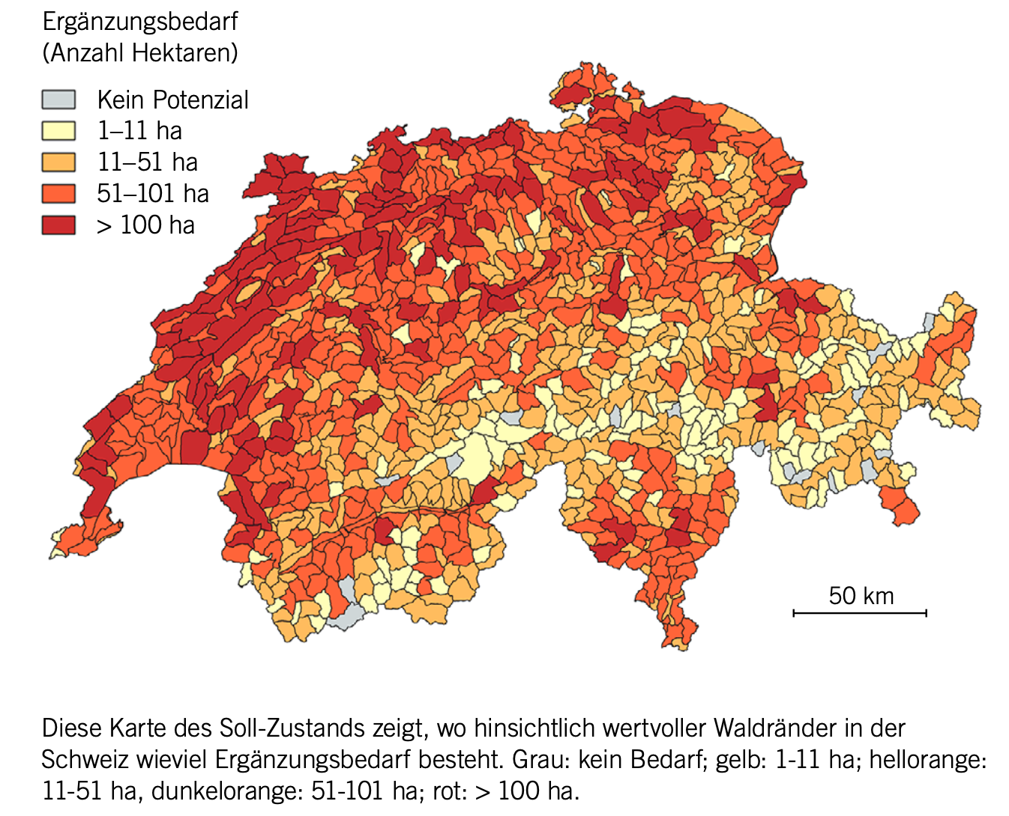
4. Aktueller Stand der Arbeiten zur Ö. I.
InfoSpecies-Analyse zu Ist-/ Soll-Zustand
Eggenberg et al. 2021. Bausteine für die Ökologische Infrastruktur. Ornis 5/2021.
Notes:
Links sieht man ein Beispiel der Analysen von InfoSpecies für die Lebensräume der wertvollen Waldränder und Lichtungen nördlich des Bielersees. Flächen, auf denen Zeigerarten gefunden wurden, sind rot markiert. Zeigerarten für wertvolle Waldränder sind z.B. Segelfalter (Iphiclides podalirius) und Purpurklee (Trifolium rubens).
Grüne Hektaren zeigen potenzielle Lebensräume, die durch entsprechende Aufwertungen Habitate für die Zeigerarten werden könnten und gelbe Hektaren haben Vernetzungspotenzial.
Mit der Analyse zum Soll­-Zu­stand (rechte Grafik) zeigt InfoSpecies, wieviel Ergänzungsbedarf es zusätzlich zu den bestehenden wertvol­len Gebieten pro Gebietseinheit und pro Lebensraum-Ebene braucht. Je dunkelroter die Einheit auf der Karte, desto höher der Ergänzungsbedarf, in diesem Beispiel für die wertvollen Waldränder.
InfoSpecies liefert somit eine erste wissenschaftliche Datengrundlagen für den Aufbau der Ökologischen Infrastruktur, die vor Ort dann jedoch jeweils verifiziert werden muss.
Weitere Informationen: https://www.infospecies.ch/de/projekte/%C3%B6kologische-infrastruktur.html
***

Slide 33
4. Aktueller Stand der Arbeiten zur Ö. I.
Wissenschaft/ Zivilgesellschaft
Fachgruppe Ökologische Infrastruktur
InfoSpecies: Datenzentren erarbeiten Ist/Soll-Analyse
BirdLife Kampagne 2020 – 2024
www.birdlife.ch/öi
www.oekologische-infrastruktur.ch
https://www.infospecies.ch/de/projekte/
Notes:
Auch BirdLife Schweiz beteiligt sich mit den Kantonalverbänden, Landesorganisationen und Sektionen an den Arbeiten zur Ökologischen Infrastruktur.
2020 startete die Kampagne «Ökologische Infrastruktur – Lebensnetz für die Schweiz», die noch bis 2024 laufen wird.
BirdLife möchte auf allen Ebenen mithelfen, dass dieses wichtige Netzwerk aus Schutz- und Vernetzungsgebieten baldmöglichst aufgebaut wird. Die Kampagne von BirdLife startete zu einem Zeitpunkt, an dem der Bund und die Kantone noch in einer frühen Planungsphase sind. BirdLife möchte von Beginn an dabei helfen, den Aufbau einer guten Ökologischen Infrastruktur konstruktiv zu unterstützen und nicht nur das mögliche, sondern die wirklich benötigten Massnahmen zum Erhalt der Biodiversität in Angriff zu nehmen.
Die Ökologische Infrastruktur ist dabei ein Generationenprojekt, für das es noch viel zu tun gibt.

Slide 34

5. BirdLife Kampagne Ökologische Infrastruktur
Vision
Die Schweiz gibt sich eine gute
Ökologische Infrastruktur (Ö. I.).
Ziele der Kampagne
Bekanntheitsgrad der Ö. I. erhöhen
Verständnis, was die Ö. I. ist, steigern
Mit Zutun aller BirdLife-Ebenen neue Flächen für die Ö. I. schaffen und Qualität von bestehenden Flächen verbessern
Notes:
Ziele der Kampagne
Der Bekanntheitsgrad der Ö. I. und das Verständnis, was die Ö. I. ist, wird in den Sektionen, Kantonalverbänden und Landesorganisationen sowie in der Bevölkerung und vor allem bei den wichtigen Partnern wie Landwirte, Planer, Forstdienst gesteigert.
Es werden mit Zutun aller BirdLife-Ebenen neue Flächen für die Ö. I. geschaffen und die Qualität von bestehenden Flächen verbessert.
Durch Corona bedingte Einschränkungen konnte die Kampagne leider erst etwas verzögert voll starten. Bis Ende 2020 wurde eine Website zum Thema gestaltet sowie ein Poster und eine Checkliste für Sektionen zur Verfügung gestellt. Bereits existiert die Broschüre Ökologische Infrastruktur von 2016.
2021 lag der Schwerpunkt auf den benötigten Flächen für die Schweizer Biodiversität. Es fanden mehrere Kurse und Vorträge zum Thema statt, zudem wurde ein Feldführer zu Libellen veröffentlicht, in dem die Ö. I. eine wichtige Rolle spielt.
2022 liegt der Fokus auf der Qualität von Lebensräumen. Ein Erklärfilm steht zur Verfügung und eine Wanderausstellung zum Thema Ö. I. kann von den Sektionen ausgeliehen werden. Eine weitere Ausstellung zum Thema Ö. I. und Insekten ist im Naturzentrum Neeracherried und im Anschluss im Naturzentrum La Sauge zu sehen. Wieder finden 3 Kurse zum Thema statt (Anmeldung auf https://www.birdlife.ch/de/content/kurse)

Slide 35
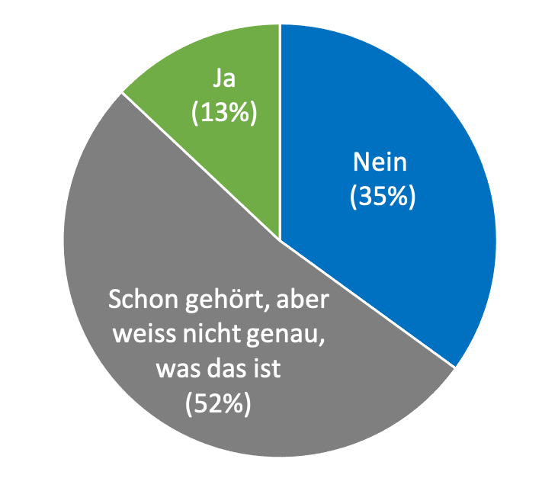
6. Was können wir vor Ort tun?
BirdLife Familie
Möglichkeiten die Ö.I. zu thematisieren:
Internetseite der Sektion
Mitteilungsblatt/Newsletter der Sektion
Exkursionen/ Vortrag/ Standaktionen
Poster/Blatt im Aushang der Gemeinde
Artikel im Mitteilungsblatt der Gemeinde
Artikel in Zeitungen
Am besten immer wieder...
BirdLife-Umfrage 2020:
Sagt Ihnen der Begriff „öko-logische Infrastruktur“ etwas?
Notes:
Das Thema Ökologische Infrastruktur ist in der Bevölkerung und den Gemeinden kaum präsent, und auch auf höherer administrativer Ebene kommen die Planungen oder praktische Prozesse nur sehr schleppend in Gang. Eine von BirdLife Schweiz in Auftrag gegebene Umfrage zeigt, wie wenig bekannt die Ö. I. derzeit ist. Die von der Forschungsstelle Sotomo im Herbst 2020 durchgeführte Befragung von über 1300 deutsch- und französischsprachigen Personen ergab, dass knapp 90% die Ö. I. entweder gar nicht kannten oder sie den Begriff zwar schon gehört hatten, aber nicht genau wussten was er bedeutet. Eine Umfrage mit den gleichen Fragen soll am Ende der BirdLife-Kampagne nochmals durchgeführt werden. Die grosse Hoffnung ist, dass mit Hilfe der Kampagne die Ö. I. in den nächsten Jahren in der Schweiz bekannter wird und damit auch der politische Druck zum Handeln wächst.
Internetseite der Sektion
Die Sektion kann das Thema der Ökologischen Infrastruktur auf ihrer Internetseite mit einer kurzen Einführung und lokalen Beispielen thematisieren. So können zum Beispiel Aktionen der Sektion vorgestellt werden, die dem Ausbau der Ökologischen Infrastruktur dienen, oder auf die entsprechenden Seiten verlinkt werden. Auch könnte die Sektion auf Defizite in ihrer Gemeinde hinweisen und Lösungen vorschlagen. Des Weiteren empfiehlt es sich, die kantonalen/nationalen Seiten (Kantonalverband, BirdLife Schweiz, weitere) zum Thema zu verlinken. (www.birdlife.ch/öi)
Mitteilungsblatt/Newsletter der Sektion
Regelmässige Artikel über die Ökologische Infrastruktur machen das Thema bekannter. Am Anfang kann ein Einführungsartikel stehen, bei weiteren Artikeln kann es sich auch um Aktionsberichte handeln, die unter dem Beitrag an die Ökologische Infrastruktur kommuniziert werden.
Wenn das Mitteilungsblatt nicht nur an Mitglieder geht, sondern auch an Behörden/Politiker verteilt wird, erreicht es noch weitere Kreise (siehe auch „Artikel im Mitteilungsblatt der Gemeinde/in lokaler Zeitung
Exkursionen/ Vortrag/ Standaktion
Beliebige Exkursionen zu Fauna und Flora der Gemeinde/Region bieten die Möglichkeit, die Ö. I. anzusprechen. Jede Tiergruppe hat andere Ansprüche und dies kann Anknüpfpunkt an unterschiedliche Aspekte der Ö. I. sein. Es kann aber auch gezielt eine Exkursion oder Exkursionsreihe zum Thema Ö. I. in der Gemeinde angeboten werden, wo die Ö. I. mit guten Beispielen und Defiziten thematisiert wird.
Durch einen öffentlichen Vortrag kann die Sektion das Thema Ö. I. den Einwohnern/Behörden/Politikern näher bringen. Die vorliegende Musterpräsentation zur Ö. I. kann auch vor anderem Publikum gehalten und mit der lokalen Situation/lokalen Beispielen ergänzt werden.
Organisiert die Sektion an einem Anlass einen Stand, dann besteht vielleicht die Möglichkeit auch einen Poster zum Thema Ö. I. am Stand aufzuhängen und Infomaterial dazu zu verteilen. Die Sektion kann bei BirdLife Schweiz Materialien zum Thema bestellen, siehe www.birdlife.ch/öi
Poster/Blatt im Aushang der Gemeinde
Wenn es in der Gemeinde einen Aushang gibt, den auch lokale Vereine nutzen dürfen, könnte dort ein kleines Poster/A4-Blatt zum Thema Ö. I. platziert werden. Denkbar ist auch eine Posterserie mit immer abwechselnden Tieren/Pflanzen als Aufhänger, um die Ö. I. zu thematisieren.
Artikel im Mitteilungsblatt der Gemeinde
Je nach Art des Mitteilungsblattes und Praxis der Gemeinde besteht vielleicht die Möglichkeit, dass die Sektion für das Mitteilungsblatt der Gemeinde etwas zum Thema Ö. I. schreibt.
Artikel in lokaler Zeitung
Eine Exkursion, ein Vortrag oder eine konkrete Aufwertungsmassnahme bieten jeweils auch die Möglichkeit nebst dem Anlass selber die Ö. I. in der lokalen Zeitung zu thematisieren.

Slide 36
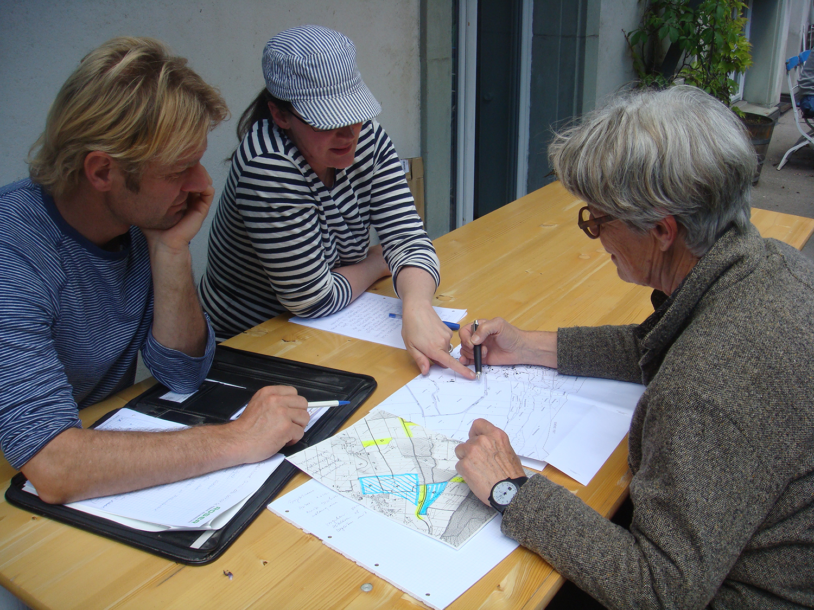
6. Was können wir vor Ort tun?
BirdLife Familie
Mitarbeit bei Planungen
Kerngebiete der verschiedenen Ebenen in der Gemeinde kartieren, Potenziale beachten
Gemeindeübergreifend zusammenarbeiten
Beteiligung an Planungsprozessen
(z.B. Zonenplan und weitere)
Notes:
Suchen Sie auch den Dialog mit der Gemeinde. Jede Gemeinde muss bis 2040 einen Beitrag zur Ökologischen Infrastruktur leisten. Welchen Anteil Naturschutzgebiete hat Ihre Gemeinde heute? Besteht bereits ein Inventar dieser Naturwerte? Wenn nein, sollte die Gemeinde ein Inventar in Auftrag geben, das Kerngebiete, mögliche Kerngebiete und Vernetzungsgebiete enthält. Dies soll ein qualifiziertes Ökobüro machen. Die Sektion kann z. B. in einer Begleitgruppe mitmachen und das Inventar kritisch-konstruktiv begleiten oder bereits einen ersten Grobentwurf machen. Und nach Abschluss des Inventars gilt es, gemeinsam mit der Gemeinde und am besten auch gemeinsam mit dem Kantonalverband sowie der kantonalen Naturschutzfachstelle das Inventar als fachliche Basis zum Aufbau der Ö.I. zu nutzen.
Wichtig ist dabei, dass man gemeindeübergreifend zusammen arbeitet und die verschiedenen Teilebenen in der Region betrachtet.
Beteiligung an Planungsprozessen
Vielleicht arbeitet Ihre Sektion in Planungsprozessen mit, wie z. B. bei einem Richtplan oder Zonenplan, einem Landschaftsentwicklungskonzept, einem Waldentwicklungsplan. Diese Prozesse sind für die Ö.I. sehr wichtig.

Slide 37


6. Was können wir vor Ort tun?
Pflege und Erhalt von wertvollen Lebensräumen
Die bestehenden Schutzgebiete sind eine Säule der Ö.I. und ihre optimale Pflege ist von grosser Bedeutung.
Viele BirdLife-Mitglieder leisten hier bereits wichtige Beiträge zur Ö. I.
Notes:
Die bestehenden Schutzgebiete sind die Basis für den Aufbau der Ö. I.
Die BirdLife-Familie leistet hier bereits wichtige Beiträge für die Ö. I. durch die Pflege und den Erhalt wichtiger Lebensräume. Die Fortführung dieses Engagements ist deshalb von grösster Bedeutung.

Slide 38

Fazit
Die Ökologische Infrastruktur ist für die Sicherung
der Biodiversität und der Ökosystemleistungen von höchster Bedeutung.
Bund, Kantone und Gemeinden müssen koordiniert vorgehen und die Ansprüche der Arten und
Lebensräume berücksichtigen.
Die Umsetzung in den Gemeinden
muss ab sofort passieren.

Slide 39






Zum Weiterlesen
www.birdlife.ch/öi
www.oekologische-infrastruktur.ch
www.bafu.admin.ch

Slide 40

Herzlichen Dank für die Aufmerksamkeit!

Slide 41
Zum Weiterlesen
www.birdlife.ch/öi
www.oekologische-infrastruktur.ch
www.bafu.admin.ch

